Slide 1
Seminar/webinar: Pravni aspekti korištenja i zaštite informacionih tehnologija na internetu i u privredi sa posebnim osvrtom na pravo intelektualne svojine Pravne implikacije poslovanja na internetu
Prof. dr. Haris Hasić

Slide 2
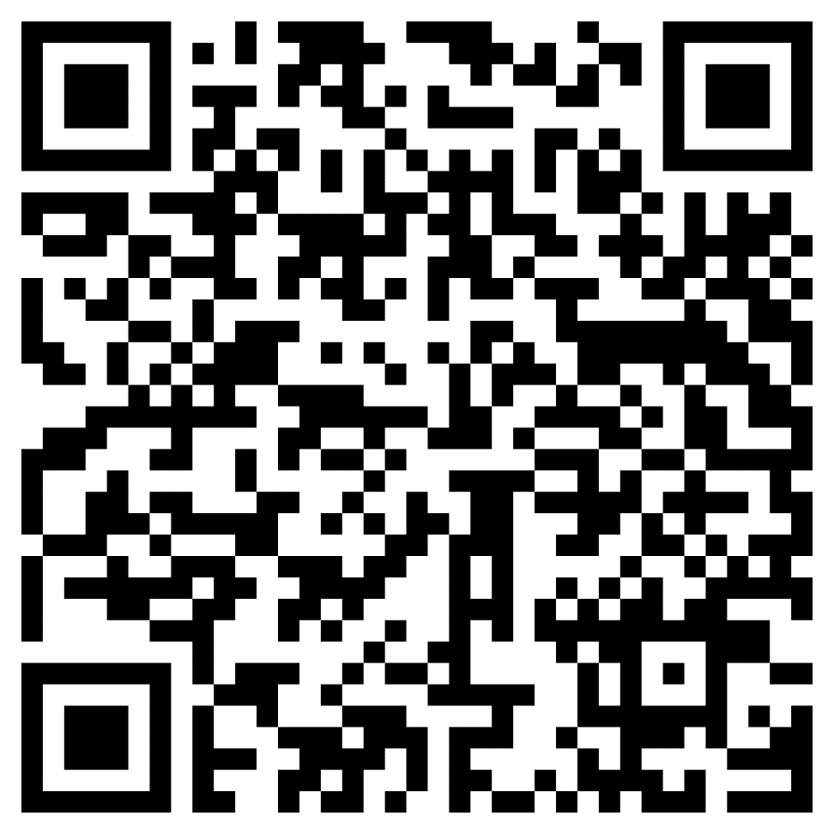
prof. dr. Haris Hasić
Vanredni profesor na Pravnom fakultetu UNT i IBU; Prodekan za R&D PFUNT
Pravni savjetnik AMUS-a, UGIG-a, adv. kanc.; privrednih dr. i brojnih drugih
Certificirani predavač za CEST FBiH, ADS BiH i ADS FBiH & WTO etc.
Koautor Priručnika iz intelektualnog vlasništva za sudije (2. izd.), 5 knjiga iz IP i brojnih članaka
Položio ispit za zastupnika za industrijsko vlasništvo
Doktorirao i magistrirao na IP temama
Dobitnik „Oskar Danon“ nagrade za promociju autorskog prava u BiH
Član EUIPTN-a
Skeniranjem qr koda možete pristupiti akademskom curriculum vitae prof. dr. Harisa Hasića

Slide 3
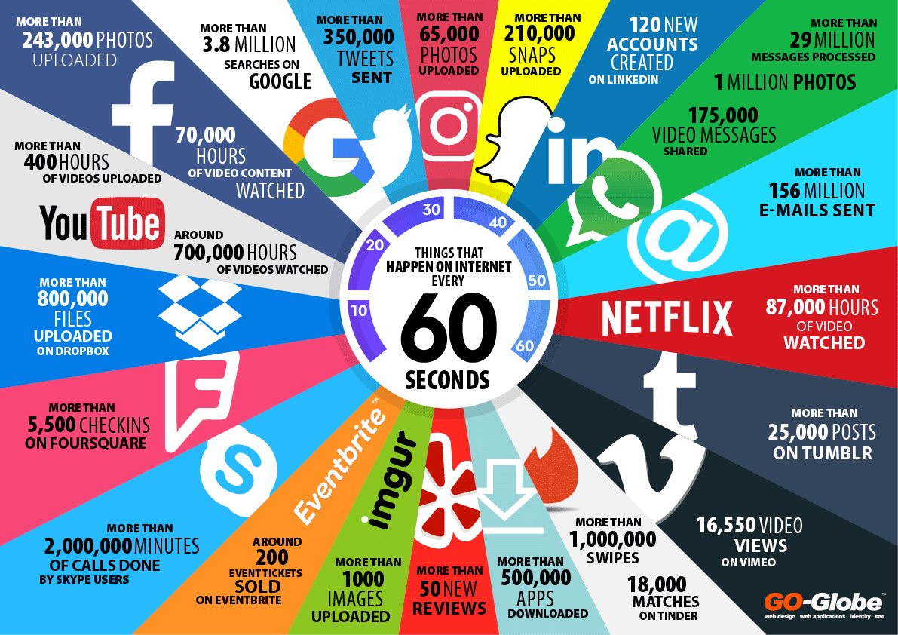

Slide 4

Zašto biti pažljiv na internetu!

Slide 5
Autorskopravne implikacije „download“-a, „upload-a“, „linkovanja“ i „stream-ovanja“ na internetu
Tematski blok 1
Primarni izvor: Zakon o autorskom i srodnim pravima (Sl. glasnik BiH br. 63/10)

Slide 6
10 stvari za znati o autorskom pravu
1. Gotovo bilo koji „kreativni“ izražaj ljudskog bića može biti autorsko djelo
2. Ideja nekog autorskog djela nikada nije zaštićena
3. Autorsko djelo je automatski zaštićeno čim je stvoreno
4. Autorsko pravo daje kontrolu autoru nad korištenjem svog A.D.
5. Autor može dati dozvolu kome hoće da koristi A.D. na određeni način
6. Autor može tražiti novčanu ili drugu naknadu da bi dozvolio korištenje A.D. i prenos prava
7. Autor može prenjeti neka od svojih ovlaštenja na drugu osobu
8. Autorsko pravo traje 70 godina nakon smrti autora
9. Autorsko pravo je ograničeno – u tačno pobrojanim slučajevima A.D. se može koristiti bez dozvole i bez plaćanja naknade
10. Korištenje A.D. bez dozvole/prenosa prava/ druge valjane pravne osnove predstavlja povredu autorskog prava

Slide 7

Nota bene!
Pretpostavite da je svaki sadržaj na internetu autorsko djelo!
Svako Vaše djelovanje na internetu može imati autorskopravni značaj i posljedice!
Samo zato što je nešto postavljeno na internetu ne znači da se autor odrekao prava ili da je korištenje slobodno!
Na internetu je mnogo lakše pronaći povrede! Nositelji prava sve više ih procesuiraju u našoj državi!
Ne možete pretpostaviti da se primjenjuju samo naša pravna pravila!
Sve se mnogo brže i „veće“ dešava na internetu – pa je šteta veća ali i potreba za djelovanjem!

Slide 8
(1) Autorska imovinska prava sadrže isključivo ovlaštenje autora da zabrani ili dozvoli iskorištavanje svog djela i primjeraka tog djela, ako ovim Zakonom nije drugačije određeno. (2) Drugo lice može iskorištavati autorsko djelo samo s dozvolom autora, osim ako ovim Zakonom nije drugačije određeno. (3) Za svaki oblik iskorištavanja autorskog djela od drugog lica autoru pripada posebna naknada, osim ako ovim Zakonom ili ugovorom nije drugačije određeno.
Član 20 st. 1-3 Zakona o autorskom i srodnim pravima (Službeni glasnik Bosne i Hercegovine broj 63/2010)

Slide 9
Povreda autorskog prava može biti:
Civilni delikt
Umanjenje imovine
Izmakla dobit
Krivično djelo
Novčana kazna
Kazna zatvora do tri godine po povredi!
Prekršaj
1,000-200,000KM za pravno lice
3,000-10,000KM za fizičko lice (po povredi)
Penal
Izvinjenje...

Slide 10
„Download“
„Upload“
Član 21. ZAISP-a (Pravo reproduciranja)
(1) Pravo reproduciranja je isključivo pravo fiksiranja djela na materijalnom nosaču (primjerku djela) neposredno ili posredno, privremeno ili trajno, djelimično ili u cjelini, bilo kakvim sredstvima i na bilo kakav način.
(2) Djelo se reproducira naročito u obliku grafičkog umnožavanja, trodimenzionalnog umnožavanja, fotografiranja, fotokopiranja i umnožavanja drugim postupcima kojima se postiže isti učinak, zvučnog ili vizuelnog snimanja, izgradnjom, odnosno izvođenjem arhitektonskog objekta i pohranjivanjem djela u elektronskoj formi.
Član 32. ZAISP-a (Pravo činjenja dostupnim javnosti)
Pravo činjenja dostupnim javnosti je isključivo pravo da se djelo saopći javnosti žičanim ili bežičnim prijenosom na način koji pojedincu omogućava pristup djelu s mjesta i u vrijeme koje sam odabere (internet, video-on-demand, music-on-demand i slično).

Slide 11

Slobodna upotreba: tehnološki uvjetovano reproduciranje
Član 43. ZAISP-a (Privremeno reproduciranje)
Privremeno reproduciranje autorskog djela dopušteno je ako predstavlja prolaznu ili prateću radnju koja čini sastavni i bitan dio tehnološkog procesa i nema nikakvog samostalnog ekonomskog značaja, a njena jedina svrha je da omogući prijenos djela u mreži između trećih lica putem posrednika, ili njegovo ovlašteno korištenje.

Slide 12


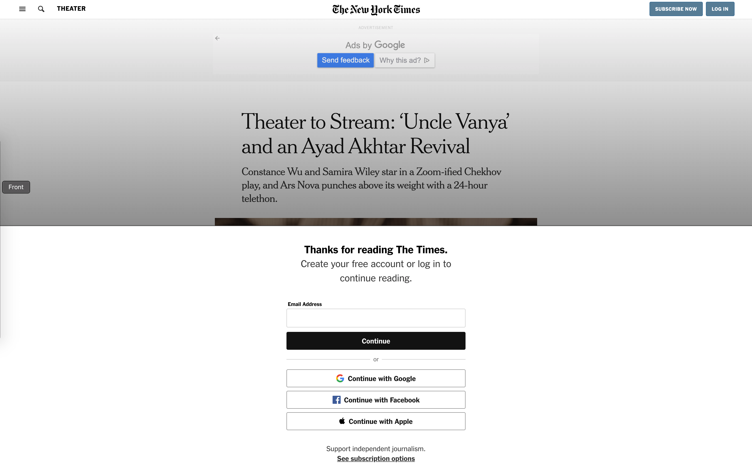

Pravne implikacije „linkinga“

Slide 13
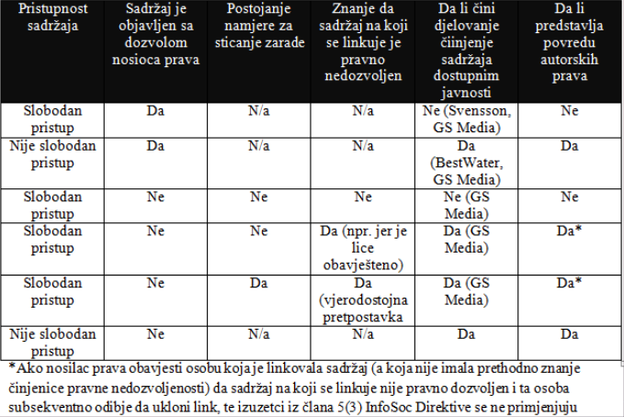
Autorskopravne implikacije „linkovanja“ na internetu

Slide 14
Zakon o elektronskom pravnom i poslovnom prometu (Sl. glasnik BiH br. 88/07)
Član 27 ZEPPP (Isključivanje odgovornosti kod linkova)
(1) Davalac usluga koji, sredstvima elektronskog povezivanja, omogućava pristup informacijama trećih lica nije odgovoran za takve informacije, ako:
a) nema pouzdano saznanje o protupravnoj aktivnosti ili informaciji, i iz zahtjeva za naknadu štete, također, nije upoznat s činjenicama ili okolnostima iz kojih je očigledna protupravna aktivnost ili informacija, ili
b) čim je dobio ova saznanja ili upoznat, bez odgađanja pristupi uklanjanju elektronske veze.
(2) Stav (1) ovog člana ne primjenjuje se ako je lice od kojeg informacije potiču podređeno davaocu usluga ili je pod njegovim nadzorom, ili davalac usluga, informacije trećih lica predstavlja kao svoje.

Slide 15
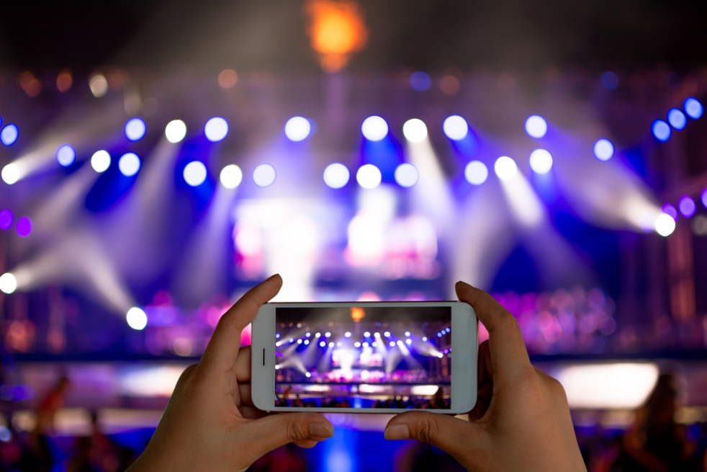
Autorskopravne implikacije streaminga
Član 26. ZAISP-a (Javno prenošenje)
Pravo javnog prenošenja je isključivo pravo da se recitacija, muzička izvedba ili scensko prikazivanje djela saopće javnosti koja se nalazi izvan prostora u kojem se djelo uživo recitira, izvodi ili scenski prikazuje putem zvučnika, ekrana ili drugog tehničkog uređaja.
Član 27. ZAISP-a (Javno prikazivanje)
Pravo javnog prikazivanja je isključivo pravo saopćavanja javnosti audiovizuelnog djela ili djela iz oblasti fotografije, likovnih umjetnosti, arhitekture, primijenjenih umjetnosti, industrijskog oblikovanja, kartografije ili prikaza naučne ili tehničke prirode pomoću tehničkih uređaja.

Slide 16
Odgovornost pružaoca usluga informacionog društva za djelovanje korisnika i potrošača
Tematski blok 2
Primarni izvor: Zakon o elektronskom i pravnom poslovnom prometu (Sl. glasnik BiH br. 88/07)

Slide 17
Usluga informacionog društva (čl. 3 tačka h)
Davalac usluge, korisnik i potrošač
h) usluga informacionog društva: usluga koja se uobičajeno obavlja za naknadu, na daljinu, elektronskim sredstvima, i na pojedinačni zahtjev korisnika, a naročito...; u smislu ove definicije izrazi:
1) na daljinu - znači da se usluga pruža bez istovremenog prisustva strana;
2) elektronskim sredstvima - znači da je usluga u početku poslana i primljena na odredištu elektronskom opremom za obradu (uključujući digitalnu kompresiju), i pohranjivanje podataka, i u cjelini poslana, prenesena i primljena žičanim, radijskim, optičkim ili drugim elektromagnetnim sredstvima;
3) na pojedinačni zahtjev korisnika - znači da je usluga obavljena prijenosom podataka na pojedinačni zahtjev.
i) davalac usluga: svako fizičko ili pravno lice koje pruža usluge informacionog društva;
j) korisnik: svako fizičko ili pravno lice koje, s ciljem postizanja profesionalnih rezultata ili drugačije, koristi usluge informacionog društva, naročito u svrhu da dobije informacije ili ih učini dostupnim;
k) potrošač: svako fizičko lice koje djeluje u svrhu koja ne spada u njegovu ili njenu trgovinsku, poslovnu ili profesionalnu aktivnost:

Slide 18
Ne postoji obaveza aktivnog nadgledanja informacija (i djelovanja) korisnika ili samoinicijativnog traženja okolnosti koje ukazuju na protupravne radnje! Postoji obaveza saradnje sa sudovima i nadležnim organima uprave!
Čl. 28 ZEPPP-a – Obim obaveza davaoca usluga

Slide 19
Pravne implikacije hostinga
Član 26.(Isključivanje odgovornosti kod pohranjivanja stranih sadržaja - Hosting)
(1) Davalac usluga koji, od korisnika osigurane (unesene) informacije pohrani, nije odgovoran za informacije pohranjene na zahtjev korisnika, ako on:
a) nema pouzdano saznanje o protupravnoj aktivnosti ili informaciji, i iz zahtjeva za naknadu štete, također, nije upoznat s činjenicama ili okolnostima iz kojih je očigledna protupravna aktivnost ili informacija, ili
b) čim je dobio ova saznanja ili je upoznat, bez odgađanja pristupi uklanjanju ili onemogućavanju pristupa informaciji.
(2) Stav (1) ovog člana ne primjenjuje se ako je korisnik podređen davaocu usluga ili je pod njegovim nadzorom.

Slide 20
Pravne implikacije cashing-a
Čl. 25 ZEPPP-a(Isključenje odgovornosti kod privremenog (prolaznog) pohranjivanja - Cashing)
Davalac usluga koji, od korisnika osigurane (unesene) informacije, prenosi u komunikacionoj mreži, nije odgovoran za automatsko, privremeno, prolazno pohranjivanje, koje služi jedino formiranju efikasnog prijenosa informacija drugim korisnicima, na njihov zahtjev, ako on:
a) ne promijeni informacije,
b) postupi u skladu sa uvjetima za pristup informacijama,
c) postupi u skladu s propisima za ažuriranje informacija, utvrđenim općepriznatim industrijskim standardima u upotrebi,
d) nije postupio suprotno dopustivoj upotrebi tehnologije za sakupljanje podataka o korištenju informacija, utvrđenoj općepriznatim industrijskim standardima u upotrebi,
e) bez odgađanja ukloni informacije koje je pohranio ili onemogući pristup do njih, čim dobije pouzdano saznanje o tome, da je informacija kod prvog izvora prijenosa uklonjena iz mreže ili je pristup do nje bio onemogućen, ili da je sud ili drugi nadležni organ naložio uklanjanje ili onemogućavanje pristupa.

Slide 21
Pravna odgovornost za prijenos i za pretragu podataka
Član 23. (Isključenje odgovornosti za prijenos)
(1) Davalac usluga koji, od korisnika osigurane (unesene) informacije, prenosi u komunikacionoj mreži, ili osigurava pristup do komunikacione mreže, nije odgovoran za informacije koje prenosi, ako on:
a) ne inicira prijenos,
b) ne izabere naslovnika prenesenih informacija, i
c) ne izabere niti promijeni prenesene informacije.
(2) Prijenos informacija i osiguravanje pristupa u smislu stava (1) ovog člana uključuje i automatsko, privremeno, prolazno pohranjivanje informacija koje se prenose, ako ovo privremeno pohranjivanje služi jedino za prosljeđivanje prijenosa u komunikacionoj mreži, i ako se informacije ne čuvaju duže nego što je to uobičajeno potrebno za prijenos.
Član 24. (Isključenje odgovornosti kod sredstava za pretragu)
(1) Davalac usluga, koji korisnicima stavlja na raspolaganje mašinu za pretrage i druga elektronska pomagala s ciljem traženja informacija trećih lica, nije odgovoran za informacije dobivene na upit, ako on:
a) ne inicira prijenos traženih informacija,
b) ne izabere naslovnika traženih informacija, i
c) ne izabere niti promijeni tražene informacije.
(2) Stav (1) ovog člana ne primjenjuje se ako je lice od kojeg tražene informacije potiču podređeno davaocu usluga ili je pod njegovim nadzorom.

Slide 22
Internet stranica, internet domena i ADR
Tematski blok 3
Izvori: Zakon o autorskom i srodnim pravima (Sl. glasnik BiH br. 63/10); Zakon o elektronskom pravnom i poslovnom prometu (Sl. glasnik BiH br. 88/07), Zakon o žigu (Sl. glasnik BiH br. 53/10), Uniformna pravila za rješavanje sporova povodom registracije naziva domena UDRP

Slide 23
Internet stranica kao poseban predmet pravne zaštite
Internet stranica je sui generis neimenovana vrsta autorskog djela
Internet stranica je posebna vrsta baze podataka
Internet stranica može predstavljati „komercijalnu komunikaciju“ (IS kao komunikacija)
Internet stranica može predstavljati ponudu u obligacionopravnom smislu (IS kao obaveza)
Inputi
Outputi

Slide 24
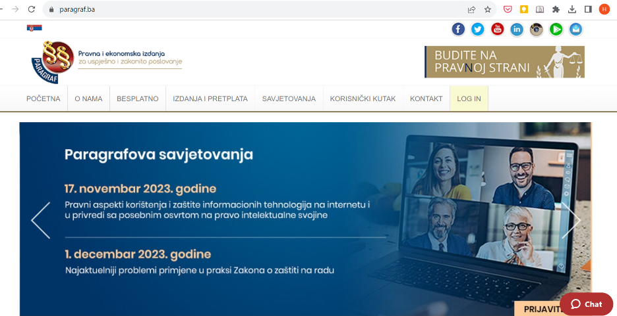
Internet stranica kao a.d. i to vrsta zbirke
Član 7.(Zbirke)
(1) Autorskim djelom smatraju se i zbirke autorskih djela ili druge građe (enciklopedije, zbornici, antologije, zbirke narodnih književnih i umjetničkih tvorevina, zbirke dokumenata, zbirke sudskih odluka, baze podataka i slično) koje, s obzirom na izbor, raspored ili način izlaganja svog sadržaja, predstavljaju samostalne individualne duhovne tvorevine.
(2) Uključenjem izvornih djela u zbirku ne smije se povrijediti pravo autora tih djela. Uključenjem druge izvorne građe u zbirku ta građa ne postaje zaštićeno djelo.
(4) Zaštita prema ovom članu ne primjenjuje se na kompjuterske programe upotrijebljene za izradu ili rad elektronskih baza podataka.

Slide 25
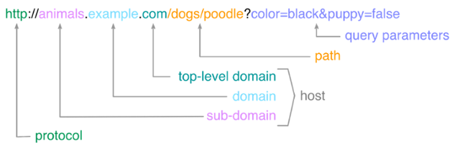
Pojam internet domene
Internet domena je naziv unikatnu seriju sistematizovanih nizova brojeva koji predstavljaju „adresu“ servera odnosno računara na internetu gdje se individualni elementi internet stranice nalaze a koji se, radi lakođe korištenja mogu prikazati i alfamumerički kao što je „www.paragraf.ba“.

Slide 26
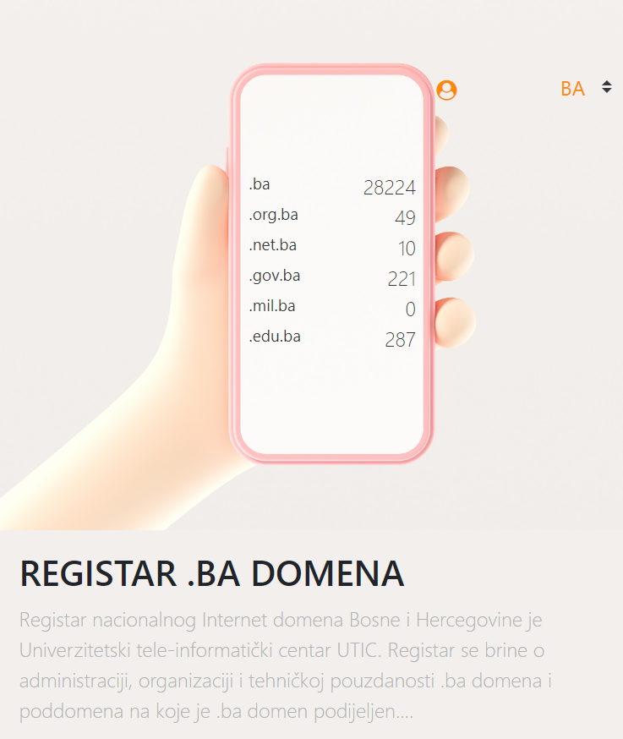
Registracija domene
Korisnici interneta koji žele da drugima učine svoj web site dostupan kroz alfanumeričku dezignaciju moraju prethodno registrovati željeni naziv internet domene.
Registraciju obavljaju neprofitne organizacije – registri, koji upravljaju domenima, u bih to je Univerzitetski tele-informatički centar UTIC a može i kod lica posrednika u pružanju suluge registracije.
Pravilo je da se registracija obavlja primjenom pravila – prvi u vremenu jači u pravu.

Slide 27
Pravna priroda registrovane domene
Registracijom naziva internet domena stiče se isključivo subjektivno pravo upotrebe registrovanog naziva za vrijeme za koje će registracija biti validna uz obavezu plaćanja registracione takse.
Registracija po pravilu traje jednu godinu dana a može se neograničeno produžavati.
Prvenstveno postoji obligacionopravni odnos sa registrom ali ima i određeni „erga omnes“ efekat
Stečeno pravo (koje se u ovo vrijeme ne smatra pravom intelektualnog vlasništva) može imati značajnu imovinsku vrijednost
Činom registracije određenog naziva domene, određena kombinacija oznaka se iscrpljuje – ne mogu istovremeno da postoje dva identična naziva domena različitih registranata ali samo i isključivo vezano za relevantnu XXXX level domain oznaku.
Mogu u isto vrijeme postojati na primjer paragraf.ba, paragraf.rs, paragraf.org i sl.

Slide 28
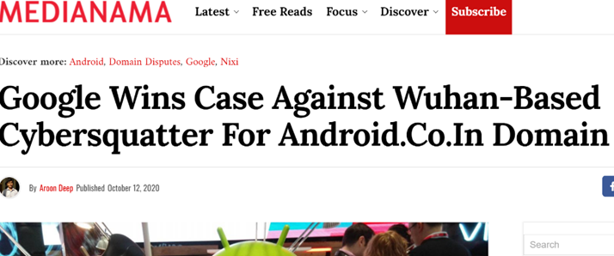
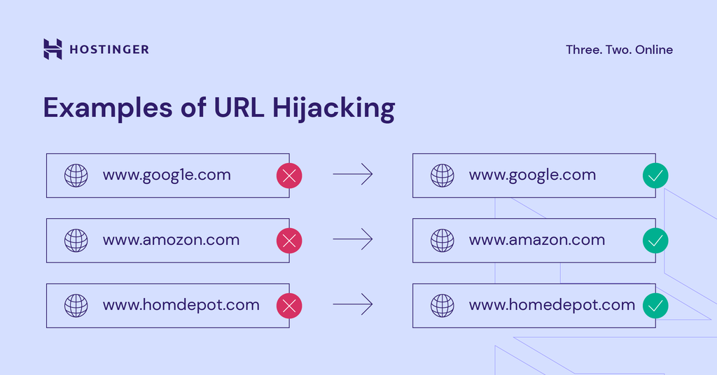
Sukob registrovanog domena i prava žiga
U praksi se javljaju sukobi između naziva internet domene koju je registrovalo jedno lice i one koja je identična ili bitno slična oznaci koja je zaštićena žigom drugog subjekta prava.
Budući da se radi o dva zasebna prava nominalno ne postoji sukob, ali usljed prakse „cybersquatting-a“ odnosno nesavjesnog registrovanja domena sa svrhom izdejstvovanja parazitske imovinske ili druge koristi od nosilaca žigova može postojati legitimacija za traženje pravne zaštite.
Sporovi mogu nastati i povodom drugih oblika parazitskog iskorištavanja reputacije domene

Slide 29
Rješavanje sporova povodom internet domena
Putem suda
Alternate Dispute Resolution (ADR) mehanizam
Tužba za zaštitu prava
Može se odnositi na povredu žiga
Može biti u kontekstu nelojalne konkurencije
Po drugoj osnovi
Malo prakse
Neizvjestan ishod
Sličan arbitraži
Primjenjuju se Uniformna pravila za rješavanje sporova povodom registracije naziva domena UDRP koja su osmislili Internet korporacija za dodijeljena imena i brojeve (ICANN) i Svjetska organizacija za intelektualno vlasništvo (WIPO).
U svijetu postoji nekoliko centara za alternativno rješavanje sproova povodom registracije naziva domena, akreditovani od strane ICANN-a i WIPO-a

Slide 30
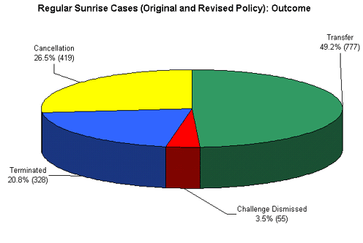
Rezultat
Primjenom uniformnih pravila za rješavanje sporova povodom registracije naziva internet domena panel može naložiti prenos registracije naziva domena sa tuženog na tužioca ukoliko su ispunjeni sljedeći uslovi:
Registrovan naziv internet domena je istovjetan ili bitno sličan tužiočevoj žigom zaštićenoj oznaci, što može stvoriti zabunu i dovesti u zabludu učesnike u prometu;
Registrant nema pravo ili legitiman interes da koristi naziv internet domena
Naziv internet domena je registrovan i korišten nesavjesno

Slide 31
Davanje dozvole i promet autorskim pravom, CC, druge licence i primjenjivost tipskih dozvola
Tematski blok 4
Prvenstveni izvor: Zakon o autorskom i srodnim pravima (Sl. glasnik BiH br. 63/10)

Slide 32
Ostvarivanje (enforcement) autorskog prava znači vršenje kontrole nad korištenjem A.D. (davanjem dozvole i prenosom prava) i ubiranjem naknade za korištenja autorskog djela kao i eventualno traženje zaštite povrijeđenog ili ugroženog prava od nadležnog suda ili drugog državnog organa.

Slide 33
Individualno i kolektivno ostvarivanje autorskog prava
Individualno ostvarivanje
Kolektivno ostvarivanje
Autor/nosilac prava ostvaruje svoja autorska prava sam ili posredstvom zastupnika
Zastupnik ne vrši kolektivno ostvarivanje iako ostvaruje više autorskih prava više autora
Zastupnikom može biti fizičko ili pravno lice
Osnov za zastupanje će biti punomoć ili drugi p.p,
Čl. 2 st. 1 ZKOAISP-a
Kolektivno ostvarivanje autorskog prava znači ostvarivanje autorskog prava za više autorskih djela većeg broj auatora zajedno posredstvom pravnih lica specijaliziranih samo za tu djelatnost koja ispunjavaju sve uslove prema odredbama ZKOAISP-a i imaju dozvolu Instituta...za obavljanje te djelatnosti

Slide 34




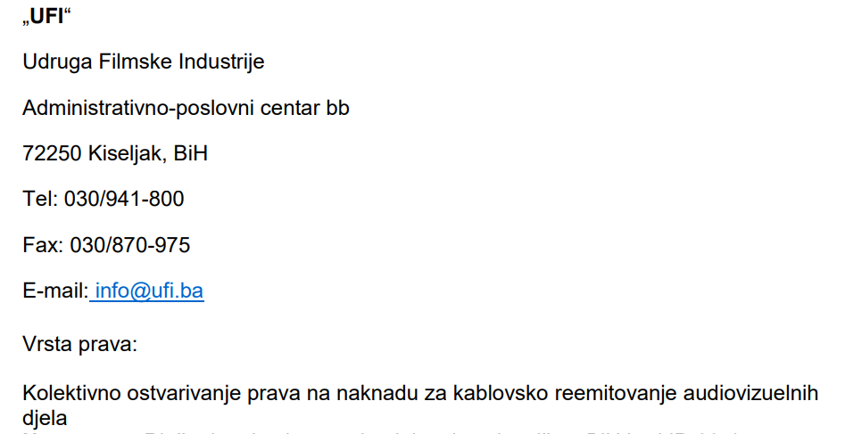


Slide 35
Valjana pravna osnova za korištenje autorskog djela
Dozvola od nosioca prava
Prenos prava od nosioca prava
Dozvola proizilazi iz odredbi zakona

Slide 36

Dozvola za korištenje autorskog djela
Dozvola je izjava volje nosioca prava kojom se dopušta korištenje konkretnog predmeta zaštite na konkretan način (sa konkretnim karakteristikama)!
Dozvola nije isto što i ugovor o licenci!
U našem pravu ugovor o licenci se koristi za ind. diz.

Slide 37
Dozvola mora biti pisana!
Čl. 80 ZAISP-a
(1) Pravni poslovi kojima se prenose autorska imovinska prava ili druga prava autora, ili kojima se daju dozvole za iskorištavanje autorskih djela moraju biti u pisanoj formi, osim ako ovim Zakonom nije drugačije određeno.
(2) Pravni posao koji nije zaključen u formi iz stava (1) ovog člana bit će valjan ako su ugovorne strane u cjelini ili u pretežnom dijelu ispunile obaveze koje iz njega proizlaze. U tom slučaju sve sporne i nejasne odredbe pravnog posla u pogledu vrste i obima prenesenih prava tumače se u korist autora.

Slide 38
Dozvola može biti u obliku:
Dozvola NE mora biti pisana „pravnim“ rječnikom da bi bila valjana!
Može biti data putem emaila ili čak sms ili viber/whatsup ili sl. poruke
Jednostrana izjava volje
Kao odredba u ugovoru
Data na druge načine

Slide 39
Iz dozvole se treba moći vidjeti:
Ko daje dozvolu
Kome daje dozvolu
Povodom čega daje dozvolu
Da li je dozvola isključiva ili neisključiva
Kako korisnik može koristiti predmet zaštite
Šta korisnik mora da učini radi te dozvole
Da li je dozvola:
Predmetno,
Sadržinski,
Prostorno,
Vremenski,
Ili na drugi način ograničena
„Ja, Adem Ademović, dajem tebi Borisu Borisoviću dozvolu da koristiš moju fotografiju na kojoj se vidi smješeća krava u svom školskom projektu.“

Slide 40
Primjer savršeno validne dozvole za korištenje autorskog djela:
Pitanje u emailu:
Smijem li kopirati tvoju knjigu: „Umjetnost mlaćenja prazne slame“?
Odgovor:
Smiješ

Slide 41
Na šta obratiti pažnju prilikom sastavljanja dozvole:
Što uži obim dozvole uz što veća ograničenja predmeta, sadržaja (vrsta korištenja), prostora i vremena uz što veću naknadu
Što veći obim i vrste korištenja uz što manje ograničenja za što manju naknadu

Slide 42
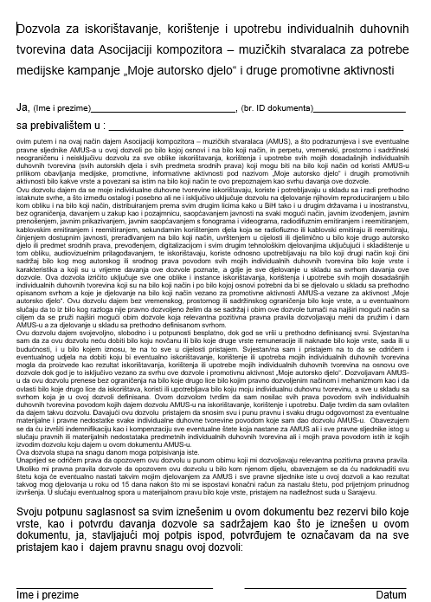
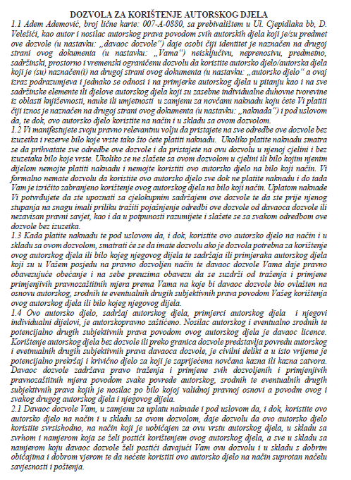

Slide 43

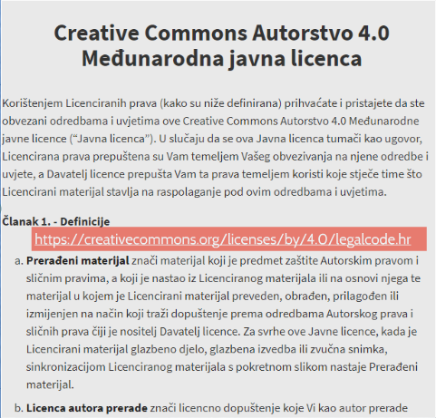

CreativeCommons dozvola

Slide 44
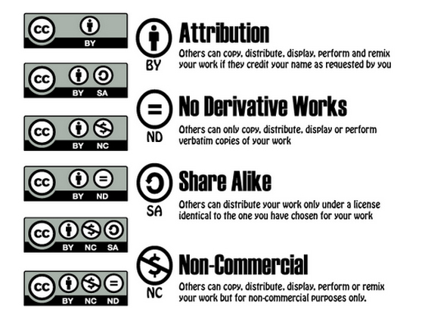
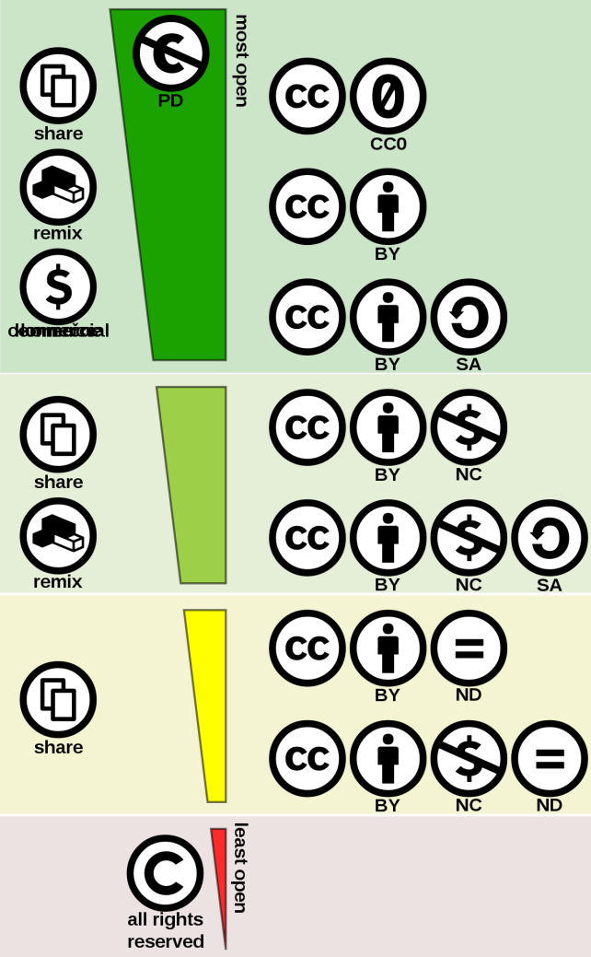
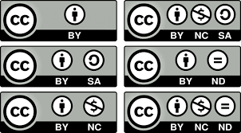

Slide 45
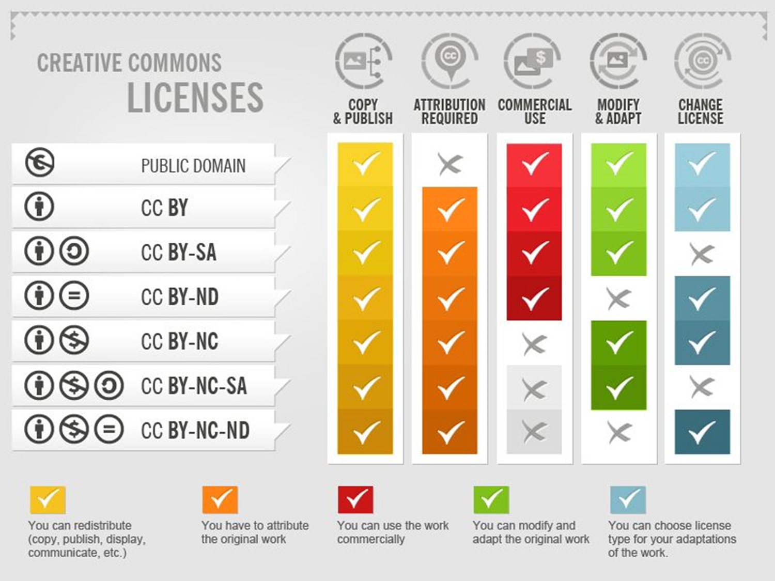

Slide 46

Prenos autorskog prava sa autora/nosioca prava
Čl. 64 ZAISP-a
(1) Autorsko pravo kao cjelina je neprenosivo.
(2) Autor ne može prenijeti na drugo lice autorska moralna prava.
(3) Autor može ugovorom ili drugim pravnim poslom prenijeti na drugo lice pojedinačna imovinska ovlaštenja (autorska imovinska prava) i druga prava autora, osim ako ovim Zakonom nije drugačije određeno.

Slide 47
Šta se dogodi kad se prenese pravo Čl. 66 ZAISP-a
(1) Prava koja su ovim Zakonom data autoru, uključivši pravo ostvarivanja sudske zaštite, pripadaju drugom nosiocu autorskog prava u obimu u kojem su zakonom ili pravnim poslom prenesena na njega, ako ovim Zakonom nije drugačije određeno.
(2) Aktivna legitimacija za ostvarivanje zaštite prava svojih članova, prema ovom Zakonu, u sudskim i drugim službenim postupcima pripada i kolektivnim organizacijama, sindikalnim organizacijama i profesionalnim udruženjima osnovanim radi zaštite autorskih i srodnih prava.

Slide 48
Prenos autorskih prava
Čl. 73 ZAISP-a: Prijenos pojedinačnih autorskih imovinskih prava ili pojedinačnih drugih prava autora može biti predmetno, sadržajno, prostorno i/ili vremenski ograničen.
Čl. 79 ZAISP-a: Ništava je svaka ugovorna odredba čiji je cilj da autor prenese na drugo lice:
a) autorsko pravo kao cjelinu,
b) moralna autorska prava,
c) autorska imovinska prava na svim svojim budućim djelima,
d) autorska imovinska prava za još nepoznate načine iskorištavanja svog djela.

Slide 49

Čl. 74 ZAISP-a – Isključivi ili neisključivi prenos a.p.
(1) Neisključivi prijenos prava ovlašćuje nosioca da na ugovoreni način iskorištava autorsko djelo, pored autora i drugih nosilaca prava.
(2) Isključivi prijenos prava ovlašćuje nosioca da samo on na ugovoreni način iskorištava autorsko djelo uz isključivanje autora i svih drugih lica od korištenja djela.

Slide 50
Čl. 75 ZAISP-a – dispozitivna norma
(1) Ako ovim Zakonom ili ugovorom nije drugačije određeno, smatra se da je dogovoren neisključiv prijenos, da prijenos važi samo za teritoriju Bosne i Hercegovine i da važi samo za vrijeme koje je uobičajeno za prijenos prava iskorištavanja autorskih djela određene vrste.
(2) Ako ugovorom nisu utvrđeni vrsta i obim pojedinačnih autorskih imovinskih prava koja se prenose na nosioca, smatra se da su prenesena samo ona prava i samo u onom obimu koji je potreban za postizanje cilja ugovora.

Slide 51
Čl. 76 ZAISP-a
(1) Pojedinačna autorska imovinska prava ili pojedinačna druga prava autora prenose se zasebno, osim ako ovim Zakonom ili ugovorom nije drugačije određeno.
(2) Pri prijenosu prava reproduciranja djela ne prenosi se i pravo njegovog pohranjivanja u elektronskoj formi i pravo njegovog zvučnog ili vizuelnog snimanja, ako ovim Zakonom ili ugovorom nije drugačije određeno.
(3) Pri prijenosu prava distribuiranja primjeraka djela ne prenosi se i pravo njihovog uvoza, ako ovim Zakonom ili ugovorom nije drugačije određeno.

Slide 52
Čl. 81 ZAISP-a
(1) Smatra se da se prijenos autorskih imovinskih prava ili drugih prava autora uvijek vrši uz naknadu, osim ako se dokaže suprotno.
(2) Ako naknada nije bila određena, ona se određuje prema uobičajenim visinama naknada za pojedinu vrstu djela, prema obimu i trajanju iskorištavanja djela i prema drugim okolnostima slučaja.
(3) Ako se iskorištavanjem autorskog djela ostvari prihod koji je očito nesrazmjeran ugovorenoj ili određenoj naknadi, autor ima pravo tražiti izmjenu ugovora radi određivanja njegovog pravičnijeg udjela u tom prihodu, odnosno ponovno određivanje visine naknade.
(4) Autor se ne može odreći prava iz stava (3) ovog člana.

Slide 53
Imenovani ugovori autorskog prava
Izdavački ugovor
Ugovor o izvođenju
Ugovor o stvaranju djela po narudžbi
Ugovor o filmskoj produkciji
Ugovor o audiovizuelnom prilagođavanju

Slide 54
Ugovor o stvaranju djela po narudžbi – Čl. 98 ZAISP-a
(1) Ugovorom o stvaranju autorskog djela po narudžbi autor se obavezuje da stvori određeno autorsko djelo i primjerak tog djela preda naručiocu, a naručilac se obavezuje da će autoru za to platiti ugovorenu naknadu.
(2) Naručilac ima pravo da nadzire posao i daje autoru uputstva i zahtjeve u vezi sa izgledom i sadržajem djela ako time ne zadire u nerazumnoj mjeri u autorovu slobodu naučnog ili umjetničkog stvaralaštva.
(3) Autorsko pravo na djelu po narudžbi, osim prava distribuiranja, zadržava autor, ako ovim Zakonom ili ugovorom nije drugačije određeno. Na ugovor o autorskom djelu po narudžbi primjenjuju se na odgovarajući način propisi kojima se uređuje ugovor o djelu.

Slide 55
Implikacije stvaranja autorskog djela u radnom odnosu (i u IT industriji)
Član 100.(Pretpostavka prijenosa prava na poslodavca)
(1) Ako autorsko djelo stvori zaposlenik u izvršavanju svojih radnih obaveza ili prema uputstvima poslodavca, smatra se da su sva autorska imovinska prava isključivo prenesena na poslodavca za period od pet godina od dana završetka takvog djela, ako ugovorom ili drugim aktom nije drugačije određeno.
(2) Nakon isteka roka iz stava (1) ovog člana prava poslodavca prestaju tako što se vraćaju autoru, osim ako je poslodavac prije isteka tog roka zatražio njihov ponovni isključivi prijenos bez ograničenja. U tom slučaju autoru pripada pravo na odgovarajuću naknadu za daljnje iskorištavanje njegovog djela.
Član 103.
(Kompjuterski program stvoren u radnom odnosu ili po narudžbi)
Ako je kompjuterski program stvorio zaposlenik u izvršavanju svojih obaveza ili prema uputstvima poslodavca, ili ako ga je stvorio autor na osnovu ugovora o narudžbi, smatra se da su sva autorska imovinska prava na takvom programu isključivo i u cjelini prenesena na poslodavca ili naručioca, ako ugovorom nije drugačije utvrđeno.

Slide 56


Kolektivno autorsko djelo
Član 99. (Kolektivno djelo)
(1) Kolektivnim autorskim djelom smatra se djelo stvoreno na podsticaj i u organizaciji fizičkog ili pravnog lica (naručilac) u čijem stvaranju je učestvovao veliki broj lica, te koje se objavljuje i koristi pod imenom naručioca (enciklopedije, leksikoni, zbornici, almanasi i slično).
(2) Za stvaranje kolektivnog djela zaključuje se poseban ugovor. Ako nisu ispunjeni uslovi iz stava (1) ovog člana, takav ugovor je ništav.
(3) Ako ugovorom nije drugačije određeno, smatra se da su sva autorska imovinska prava i druga prava autora na kolektivnom djelu isključivo i neograničeno prenesena na naručioca.

Slide 57
Vrste softverski licenci
„Public domain license“*
„LGPL“*
„Permissive“*
„Copyleft“*
„Proprietary“*
Najveći obim slobode, efektivno ne postoje ograničenja
„Možete linkovati na open source biblioteke unutar vlastitog software-a“ Eventualne izmjene nisu ograničene na ovu vrstu licence
Postoje izvjesna ograničenja posebno u kontekstu distribucije i prerade software-a
Po pravilu zahtjevaju reciprocitet
Najrestriktivnije
*https://snyk.io/learn/what-is-a-software-license/

Slide 58

Korištenje AD izvan dozvole ili korištenje koje nije u skladu sa uslovima dozvole će takođe predstavljati povredu autorskog prava.

Slide 59
Granice intelektualnog vlasništva, fair use i javni domen
Tematski blok 5
Prvenstveni izvor: Zakon o autorskom i srodnim pravima (Sl. glasnik BiH br. 63/10)

Slide 60
Autorsko pravo je ograničeno:
Predmetno
Sadržinski
Zakonska licenca
Slobodna upotreba
Vremenski
Prostorno
Zabranom zloupotrebe
Pravima trećih lica
Pravnom voljom nosioca prava
Na druge načine
„Javni domen“ predstavlja slobodu djelovanja korisnika nekog autorskog djela iz razloga što je zakonodavac ili nosioc prava dozvolio bez obaveze pribavljanja dozvole ili sticanja prava i/ili plaćanja naknade da se određeno autorsko djelo na određen način koristi od strane određenog korisnika

Slide 61
Na šta autor nije ovlašten?
Čl. 8 st. 1 ZAISP-a:
Autorskopravno nisu zaštićeni:
a) ideje, koncepti, postupci, radne metode, matematičke operacije, načela ili otkrića,
b) službeni tekstovi iz oblasti zakonodavstva, uprave i sudstva (zakoni, uredbe, odluke, izvještaji, zapisnici, sudske odluke i slično),
c) politički govori i govori održani tokom sudskih rasprava,
d) dnevne vijesti ili razne informacije, koje imaju karakter kratke vijesti sadržane u obavještenju za štampu,
e) narodne književne i umjetničke tvorevine.

Slide 62
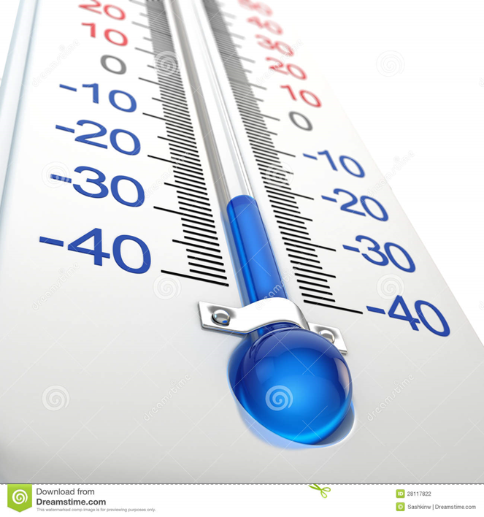

Primjer podatka ili činjenice
U prosjeku morski psi ubiju 5-10 a krave oko 100 ljudi svake godine. 67% ljudi preživi napad velike bijele ajkule.

Slide 63
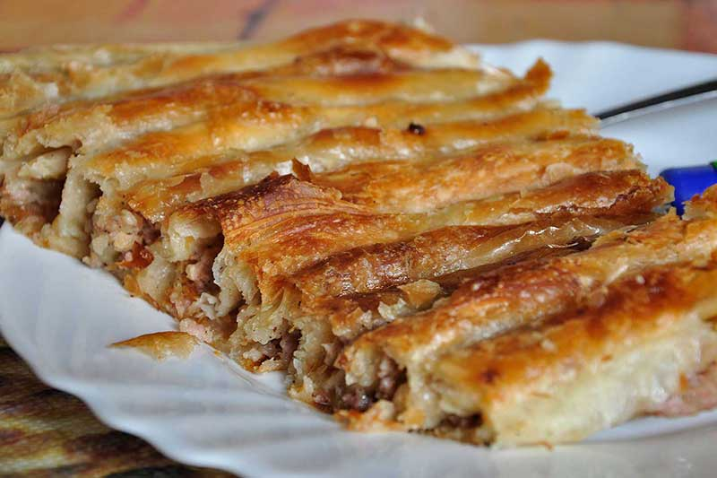
Funkcionalnost autorskog djela nije zaštićena!
NB: Ovo je posebno bitno u kontekstu stvaranja računarskih programa i djelovanja u informacionim tehnologijama!

Slide 64
Zakonska licenca Čl. 41 ZAISP-a
(1) Bez pribavljanja imovinskog autorskog prava, a uz obavezu plaćanja odgovarajuće naknade, dopušteno je:
a) reproducirati u čitankama, udžbenicima, radnim sveskama i ispitnim materijalima odlomke autorskih djela i pojedinačna autorska djela fotografije, likovne umjetnosti, arhitekture, primijenjene umjetnosti, industrijskog i grafičkog dizajna i kartografije ako se radi o objavljenim djelima,
b) reproducirati u periodičnoj štampi ili u pregledima takve štampe (kliping) pojedinačne objavljene članke o aktuelnim političkim, privrednim, vjerskim i drugim sličnim tekućim pitanjima, osim ako je to autor izričito zabranio.
(2) Odredbe stava (1) ovog člana primjenjuju se na odgovarajući način i za javno saopćavanje spomenutih djela.
(3) U slučaju iz st. (1) i (2) ovog člana moraju se naznačiti izvor i ime autora, ako je to naznačeno na upotrijebljenom djelu.

Slide 65
Sadržajno ograničenje A.P.
Slobodna upotreba (ne mora se dobiti dozvola niti platiti naknada)
Za potrebe lica sa invaliditetom (čl. 42 ZAISP-a)
Privremeno reproduciranje (čl. 43 ZAISP-a)
Informiranje javnosti (čl. 44 ZAISP-a)
Nastava (čl. 45 ZAISP-a)
Reproduciranje za privatnu i drugu vlastitu upotrebu (čl. 46 ZAISP-a)
Citiranje (čl. 47 ZAISP-a)
Nebitni sastojci (čl. 48 ZAISP-a)
Javne izložbe i aukcije (čl. 49 ZAISP-a)
Slobodna prerada (čl. 50 ZAISP-a)
Slobodna upotreba baza podataka (čl. 51 ZAISP-a)
Djela trajno smještena na javnim mjestima (čl. 52 ZAISP)
Službeni postupci(čl. 53 ZAISP-a)
Provjera uređaja (čl. 54 ZAISP-a)

Slide 66

Invalidna lica Čl. 42 ZAISP-a
Dopušteno je reproduciranje i distribuiranje djela za potrebe invalidnih lica ako to djelo ne postoji u traženom obliku, ako je njegova upotreba u direktnoj vezi s invalidnošću tih lica i ograničena na njen obim, te ako to nije urađeno s namjerom da se ostvari posredna ili neposredna ekonomska korist. U tom slučaju izvor i ime autora moraju biti naznačeni, ako su navedeni na djelu koje se koristi.
Sporazum iz Marakeša

Slide 67

Privremeno reproduciranje – Čl. 43 ZAISP-a
Privremeno reproduciranje autorskog djela dopušteno je ako predstavlja prolaznu ili prateću radnju koja čini sastavni i bitan dio tehnološkog procesa i nema nikakvog samostalnog ekonomskog značaja, a njena jedina svrha je da omogući prijenos djela u mreži između trećih lica putem posrednika, ili njegovo ovlašteno korištenje.

Slide 68
Slobodna upotreba a.d. za potrebe Informiranja javnosti – Čl. 44 ZAISP-a
Dopušteno je u obimu potrebnom za informiranje javnosti o tekućim događajima:
a) reproducirati autorska djela koja se pojavljuju kao sastavni dio tekućeg događaja o kojem se informira javnost,
b) pripremiti i reproducirati kratke izvode ili sažetke iz pojedinih objavljenih novinskih i drugih sličnih članaka u pregledima štampe,
c) reproducirati javne političke, vjerske i druge govore održane u organima državne ili lokalne vlasti, vjerskim ustanovama ili prilikom državnih ili vjerskih svečanosti,
d) slobodno koristiti dnevne informacije i vijesti koje imaju prirodu novinskog izvještaja.

Slide 69

Nastava Čl. 45 ZAISP-a
(1) Za potrebe nastave dopušteno je:
a) javno izvođenje objavljenih djela u obliku neposrednog poučavanja na nastavi,
b) javno izvođenje objavljenih djela na besplatnim školskim priredbama pod uslovom da izvođači ne prime naknadu za svoje izvođenje,
c) javno saopćavanje radiodifuzno emitiranih školskih emisija putem zvučnika, ekrana ili sličnih tehničkih uređaja koji se nalaze u obrazovnoj ustanovi.
(2) U slučaju korištenja iz stava (1) ovog člana moraju se naznačiti izvor i ime autora, ako je to navedeno na upotrijebljenom djelu.
Ova odredba nam omogućava da koristimo fotografije i druge materijale tokom ovog predavanja!

Slide 70
Reproduciranje za privatnu i drugu vlastitu upotrebu – Čl. 46 ZAISP-a
(1) Uz poštivanje prava iz člana 36. stav (1) ovog Zakona, reproduciranje objavljenog autorskog djela je slobodno ako je urađeno samo u jednom primjerku i ako su ispunjeni uslovi iz st. (2) ili (3) ovog člana.
(2) Fizičko lice može slobodno reproducirati djelo:
a) na papiru ili sličnom nosaču, upotrebom fotokopiranja ili druge fotografske tehnike sa sličnim efektom,
b) na bilo kojem drugom nosaču ako to čini za privatnu upotrebu, ako primjerci nisu namijenjeni ili pristupačni javnosti i ako tim reproduciranjem nema namjeru da ostvari direktnu ili indirektnu imovinsku korist.
(3) Javni arhivi, javne biblioteke, muzeji i obrazovne ili naučne ustanove mogu za vlastite potrebe slobodno reproducirati djelo na bilo kojem nosaču ako to učine iz vlastitog primjerka i ako takvim reproduciranjem nemaju namjeru da ostvare posrednu ili neposrednu imovinsku korist.
(4) Ako ovim Zakonom ili ugovorom nije drugačije određeno, nezavisno od odredbi st. (1), (2) i (3) ovog člana, nije dopušteno reproduciranje:
a) pisanih djela u obimu cijele knjige - osim ako su primjerci te knjige rasprodati najmanje dvije godine,
b) grafičkih izdanja muzičkih djela (notni materijali) - osim ručnim prepisivanjem,
c) elektronskih baza podataka i kompjuterskih programa,
d) djela arhitekture, u obliku izgradnje arhitektonskog objekta,
e) bilo kojeg djela ako bi takvo reproduciranje bilo suprotno uobičajenom iskorištavanju djela i oštećivalo u nerazumnoj mjeri zakonite interese autora, odnosno nosioca autorskog prava.

Slide 71
Slobodna upotreba autorskog djela citiranjem – Čl. 47 ZAISP-a
Dopušteno je doslovno navođenje odlomaka i citata iz objavljenog autorskog djela ili pojedinačnih objavljenih djela fotografije, likovne umjetnosti, arhitekture, primijenjene umjetnosti i industrijskog i grafičkog dizajna radi naučnog istraživanja, kritike, polemike, recenzije, nastave i drugog osvrta u mjeri opravdanoj potrebom prikaza, suočenja ili upućivanja koje se želi postići i u skladu s dobrim običajima.

Slide 72
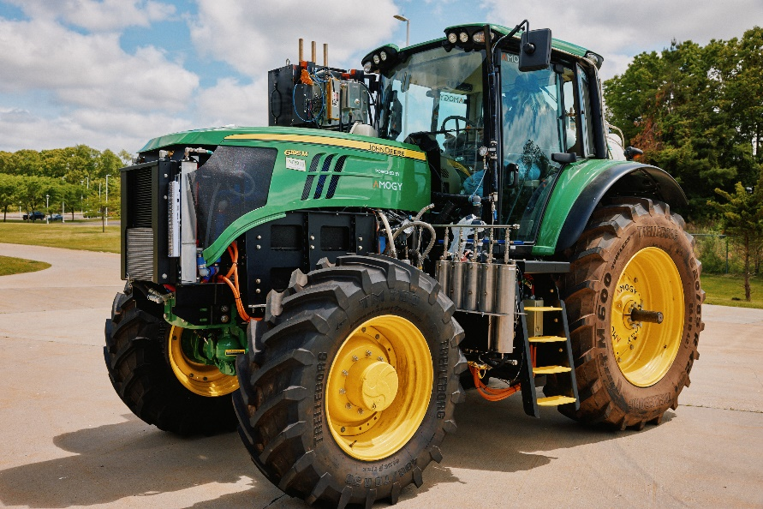
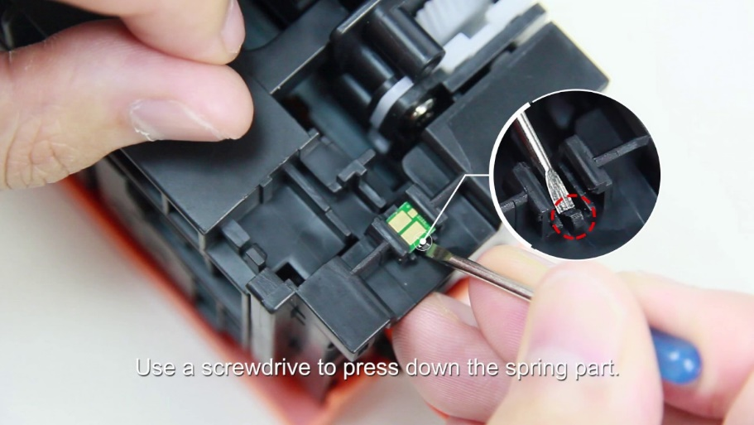

Nebitni sastojci Čl. 48 ZAISP-a
Objavljena djela koja predstavljaju nebitan sastojak u odnosu na glavno djelo u koje su uključena, ili u odnosu na stvar kojom se zajedno koriste u slobodnoj su upotrebi pri iskorištavanju takvog glavnog djela ili takve stvari.
Ovo je najbliže „fair use“ koja nije institut našeg prava!

Slide 73

Javne izložbe ili aukcije autorskih djela – Čl. 49 ZAISP-a
(1) Organizatori javnih izložbi ili aukcija umjetničkih ili drugih autorskih djela mogu slobodno da koriste ta djela u vezi s promocijom tih izložbi ili aukcija u obimu potrebnom za postizanje takve svrhe i pod uslovom da to ne čine s namjerom da postignu direktnu imovinsku korist.
(2) U slučaju korištenja iz stava (1) ovog člana, moraju se naznačiti izvor i ime autora, ako je to navedeno na upotrijebljenom djelu.

Slide 74
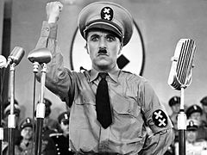
Slobodna prerada autorskog djela – Čl. 50 ZAISP-a
Dopuštena je slobodna prerada objavljenog autorskog djela ako se radi o:
a) parodiji ili karikaturi, ako to ne stvara ili ne može stvarati zabunu u pogledu izvora djela,
b) privatnoj ili drugoj vlastitoj preradi koja nije namijenjena i nije pristupačna javnosti,
c) preradi u vezi s dopuštenim korištenjem djela koja je prouzrokovana samom prirodom ili načinom tog korištenja.

Slide 75
Baze podataka Čl. 51 ZAISP-a
(1) Ovlašteni korisnik objavljene baze podataka ili njenog primjerka može slobodno reproducirati ili preraditi tu bazu podataka ako je to potrebno radi pristupa njenom sadržaju i redovnog korištenja tog sadržaja. Ako je korisnik ovlašten samo za dio baze podataka, dopušteni su mu reproduciranje i prerada samo tog dijela.
(2) Ugovorne odredbe koje su suprotne stavu (1) ovog člana ništave su.

Slide 76
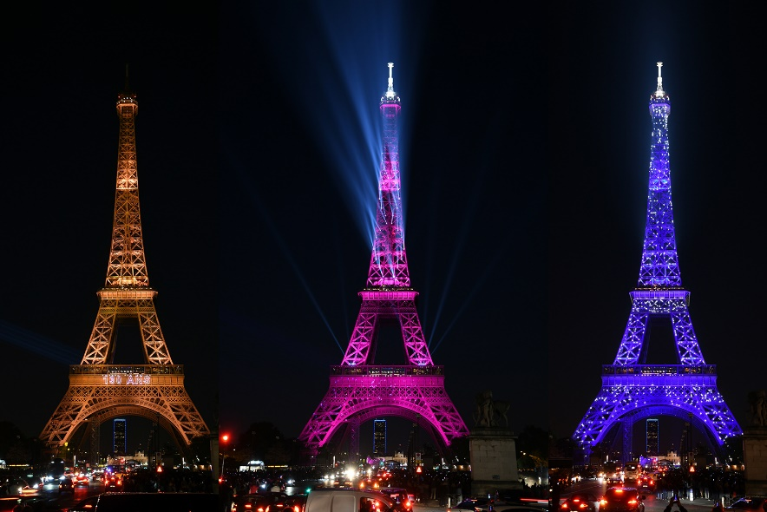
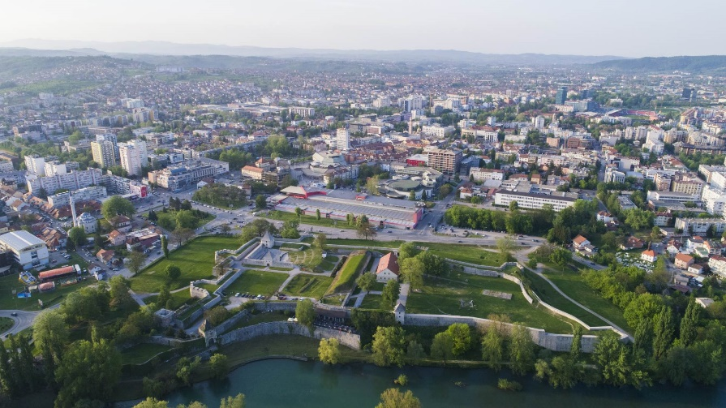
Djela trajno smještena na javnim mjestima – Čl. 52 ZAISP-a
(1) Dopuštena je slobodna upotreba autorskih djela koja su trajno smještena na trgovima, u parkovima, na ulicama ili drugim mjestima pristupačnim javnosti.
(2) Djela iz stava (1) ovog člana ne smiju se reproducirati u trodimenzionalnom obliku, upotrijebiti za istu namjeru kao izvorno djelo ili upotrijebiti za ostvarivanje imovinske koristi.
(3) U slučaju korištenja iz stava (1) ovog člana, moraju se naznačiti izvor i ime autora, ako je to navedeno na upotrijebljenom djelu.

Slide 77
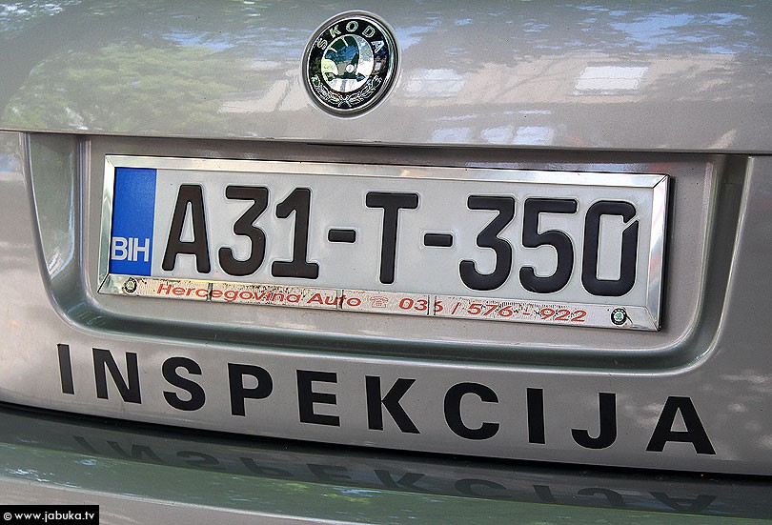
Službeni postupci Čl. 53 ZAISP-a
Dopuštena je slobodna upotreba autorskog djela ako je to neophodno u pojedinačnom konkretnom slučaju radi provođenja zadataka javne sigurnosti ili bilo kojeg službenog postupka.

Slide 78
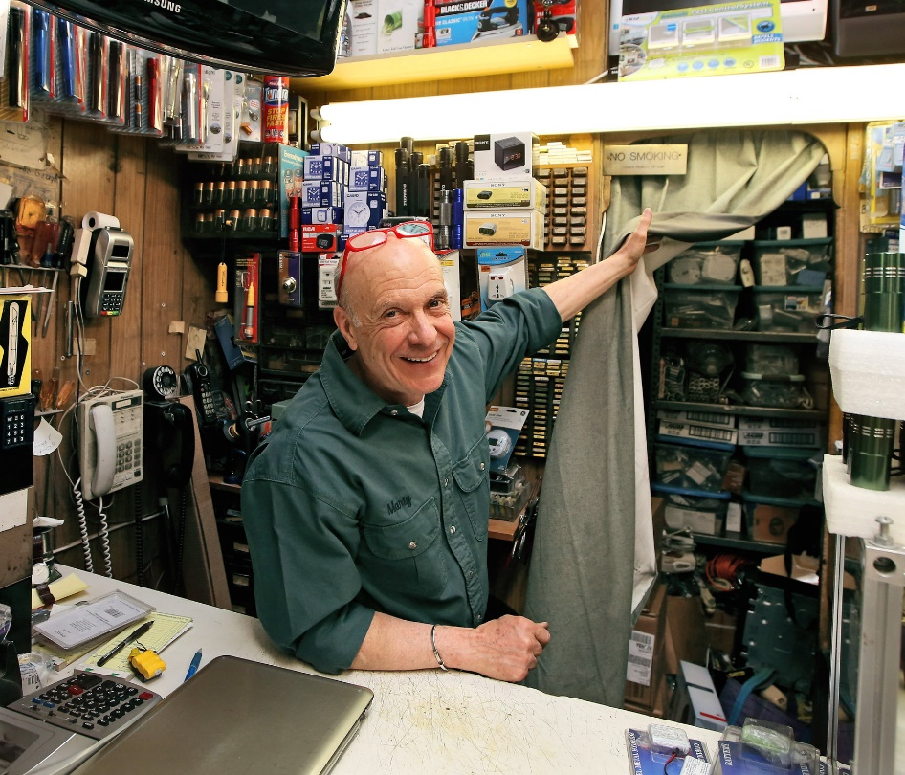
Provjera uređaja Čl. 54 ZAISP-a
(1) Pogoni ili trgovine koje proizvode ili prodaju fonograme i videograme, uređaje za reproduciranje ili javno saopćavanje fonograma i videograma ili uređaje za prijem zvuka i slike, kao i radnje u kojima se popravljaju takvi uređaji mogu slobodno reproducirati i javno saopćavati autorska djela u obimu koji je potreban da se provjeri ispravno funkcioniranje tih predmeta pri proizvodnji ili direktnoj prodaji kupcima ili za njihov popravak.
(2) Snimci autorskih djela urađeni na osnovu odredbe stava (1) ovog člana moraju se bez odgađanja izbrisati.

Slide 79
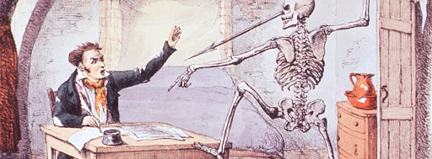
Autorsko pravo traje 70 godina nakon smrti autora.

Slide 80

Trajanje autorskog prava
Koautora – Čl. 56 ZAISP-a
Kod anonimnih i pseudonimnih djela - Čl. 57 ZAISP-a
Kolektivna djela – Čl. 58 ZAISP-a
Djela u nastavcima - Čl. 59 ZAISP-a
Zbirke – Čl. 60 ZAISP-a
Pravo pokajanja – Čl. 61 ZAISP-a

Slide 81
Računanje rokova Čl. 62 ZAISP-a
(1) Svi rokovi iz ovog poglavlja, osim roka iz člana 61. ovog Zakona, počinju teći od 1. januara godine koja slijedi poslije godine u kojoj je nastala činjenica od koje se računa početak roka.
(2) Istekom rokova trajanja autorskog prava propisanih u ovom odjeljku, autorsko djelo prestaje da bude autorskopravno zaštićeno.

Slide 82
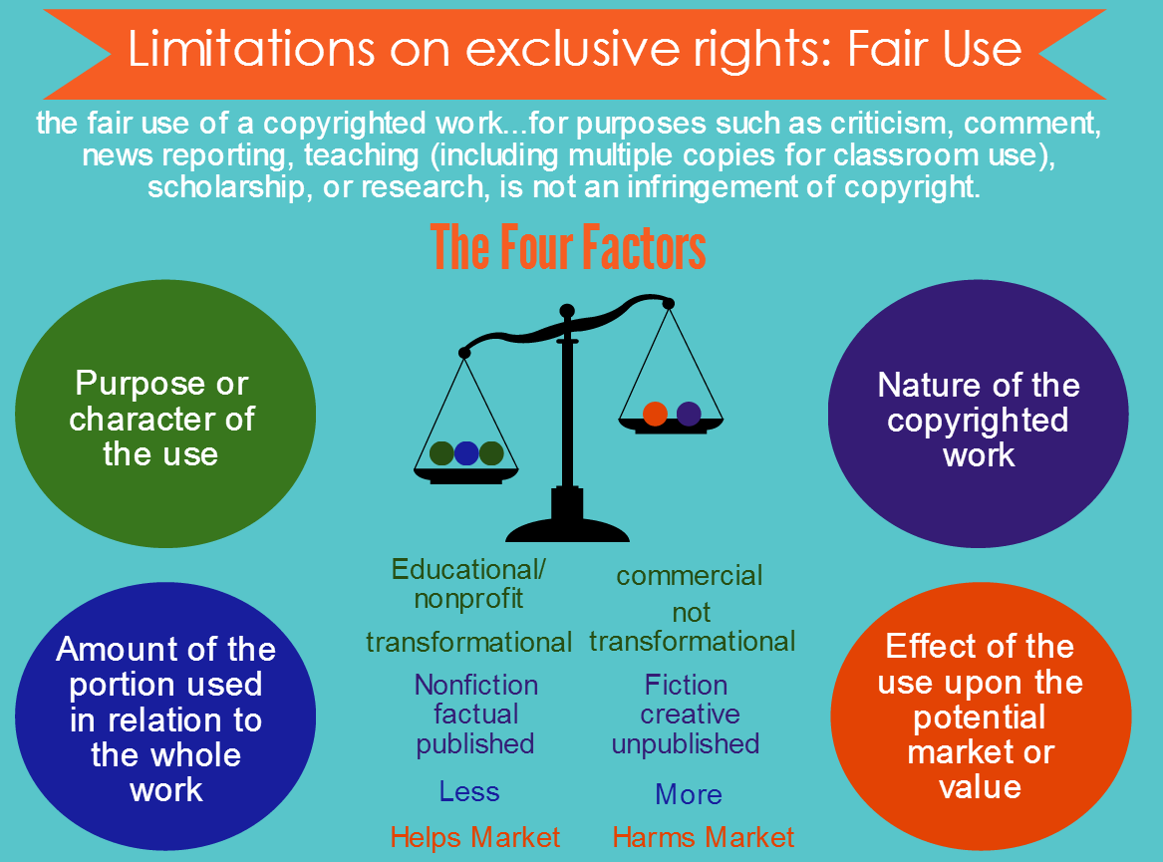
Fair use u našoj državi
Čl. 40 st. 1 ZAISP-a
(1) Sadržajna ograničenja autorskog prava moguća su samo u slučajevima koji su predviđeni u ovom poglavlju, s tim da je obim takvog korištenja autorskih djela ograničen namjerom koja se želi postići i da je u skladu s dobrim običajima.

Slide 83
Kada je slobodno koristiti a.d. u našoj državi
Kada prođe vremenski interval autorskopravne zaštite (postane slobodno autorsko djelo)
U strogo definisanim slučajevima na strogo definisani način od strane strogo definisanih kvalifikovanih lica (sadržajno ograničenje – slobodna upotreba)
Ako je autor/nosilac prava izričito to dozvolio
Ako „nešto“ nije autorskopravno zaštićeno (čl. 8 ZAISP-a i sukladno prirodi autorskopravne zaštite)
(veoma rijetko) ako se radi o autorskom djelu stranca koje nije zaštićeno u našoj državi

Slide 84
Zaštita intelektualnog vlasništva: naknada štete, penal, povlačenje iz prometa i dr. tužbeni zahtjevi Praktična iskustva
Tematski blok 6
Prvenstveni izvor je Zakon o autorskom i srodnim pravima, ali slične odredbe se nalaze i u pojedinim zakonima koji uređuju pojedine grane prava industrijskog vlasništva

Slide 85
Korištenje autorskog djela bez valjane pravne osnove predstavlja povredu autorskog prava!
Povreda autorskog prava je ilegalno/protupravno djelovanje koje predstavlja civilni delikt, prekršaj i krivično djelo za koje su zaprijećene zakonom predviđene sankcije!

Slide 86
Mehanizmi zaštite IV u našoj državi
Građanskopravne mjera putem parničnog postupka (sudska zaštita)
Kaznenopravne mjere:
Krivičnopravne i
Prekršajnopravne;
Upravnopravnopravne mjere:
Inspekcijskim nadzorom;
Carinskim mjerama;
Institutom nadzora kolektivnog ostvarivanja i deponiranja primjeraka autorskih djela pri IIV;
Zaštita tehničkih mjera zaštite i podataka o upravljanju pravima
Drugi...

Slide 87

Zaštita autorskog prava na sudu
Čl. 150 ZAISP-a
(1) Lice čija su prava iz ovog Zakona povrijeđena može tražiti zaštitu tih prava i naknadu štete od njihovog povredioca prema općim pravilima o naknadi štete, ako ovim Zakonom nije drugačije određeno.
(2) Jednaku zaštitu može tražiti lice kojem prijeti stvarna opasnost da će njegova prava iz ovog Zakona biti povrijeđena.

Slide 88
Građanskopravna zaštita
Tužbu zbog povrede ili ugroženosti subjektivnog autorskog prava može podići:
Autor (ako nije isključivo prenjeo pravo)
Nasljednik autora (nakon smrti)
Zastupnik autora (u granicama punomoći)
Pravni skljednik autora koji je pravo stekao isključivo koje odgovara načinu korištenja autorskog djlea kojim se čini povreda autorskog prava
Kolektivna organiazcija
Drugo strukovno udruženje

Slide 89
Nadležnost za zaštitu
Kod nas ne postoje specijalizovani sudovi za intelektualno vlasništvo kako je to uobičajeno u mnogim zemljama.
U BiH prvostepenu nadležnost za rješavanje građanskih/privrednih sporova iz oblasti prava intelektualnog vlasništva imaju opštinski sudovi u Federaciji, a u Republici Srpskoj specijalizirani privredni sudovi.
Drugostepena nadležnost je na kantonalnim sudovima u Federaciji, odnosno okružnim sudovima u Republici Srpskoj. O vanrednim pravnim lijekovima u Federaciji odlučuje Vrhovni sud Federacije, a u Republici Srpskoj Vrhovni sud Republike Srpske.

Slide 90
Povredom autorskog prava može nastati šteta
Šteta
Imovinska
Umanjenje imovine
Izmakla dobit
Neimovinska

Slide 91
Naknada štete nastale povredom a.p.
Čl. 157 ZAISP-a
(1) Za sve povrede prava iz ovog Zakona važe opća pravila o naknadi štete i odgovornosti za štetu, ako ovim Zakonom nije drugačije određeno.
(2) Povredilac prava dužan je platiti nosiocu prava odštetu u obimu koji se određuje prema općim pravilima o naknadi štete, ili u obimu koji odgovara ugovorenoj ili uobičajenoj naknadi za zakonito korištenje djela ili predmeta srodnih prava određene vrste.
Čl. 159 ZAISP-a
Nezavisno od naknade imovinske štete, kao i u slučaju da takve štete nema, autor ili izvođač mogu tražiti da se dosudi pravična novčana odšteta za pretrpljenu duševnu bol zbog povrede moralnih prava. Pri odlučivanju o zahtjevu sud će uzimati u obzir sve okolnosti slučaja, a naročito intenzitet i trajanje duševne boli uzrokovane povredom moralnih prava.

Slide 92
Drugi mogući tužbeni zahtjevi- čl. 156 st. 1 ZAISP-a
a) utvrđivanje učinjene povrede,
b) zabranu daljnjeg vršenja učinjene povrede i budućih sličnih povreda prestankom ili suzdržavanjem od radnji koje to pravo vrijeđaju,
c) uklanjanje stanja nastalog povredom prava,
d) povlačenje predmeta povrede iz privrednih tokova uz uvažavanje interesa trećih savjesnih lica,
e) potpuno uklanjanje predmeta povrede iz privrednih tokova,
f) uništenje predmeta povrede,
g) uništenje sredstava koja su isključivo ili u pretežnoj mjeri namijenjena ili se upotrebljavaju za činjenje povreda i koja su vlasništvo povredilaca,
h) prepuštanje predmeta povrede nosiocu prava uz plaćanje troškova proizvodnje,
i) objavljivanje presude.

Slide 93
Čl. 158 ZAISP-a - Penal
(1) Ako je autorsko imovinsko pravo iz ovog Zakona povrijeđeno namjerno ili krajnjom nepažnjom, nosilac prava može od povredioca tražiti naknadu do trostrukog iznosa ugovorene, a ako nije ugovorena, od odgovarajuće uobičajene naknade.
(2) Pri odlučivanju o zahtjevu za plaćanje penala sud će uzimati u obzir sve okolnosti slučaja, a naročito obim nastale štete, stepen krivice povredioca, obim ugovorene ili uobičajene naknade i preventivni cilj penala.
(3) Ako je nastala šteta veća od penala iz stava (1) ovog člana, nosilac prava ovlašten je da traži razliku do iznosa naknade potpune štete.

Slide 94

Pokušajte se dogovoriti!
Šta učiniti ako neko povrijedi vaše autorsko pravo?

Slide 95
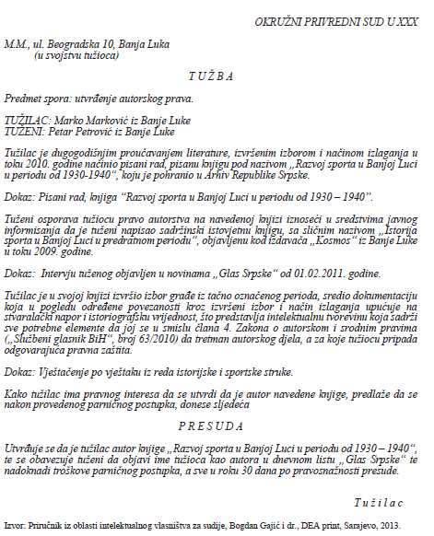

Slide 96
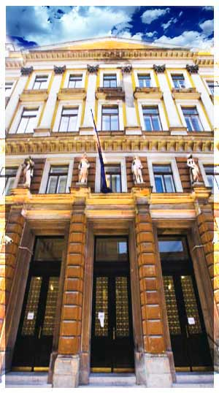
Komaparativno malo je IV predmeta (npr. povodom patenta su iznimno rijetki)
Neujednačena primjena pravila/nepoznavanje pravila
Dugotrajnost i zloupotreba postupaka
3x šteta pravilo i oskudno korištenje
Plaćanje PDV-a na predračun prije tužbe a neizvjesnost uspjeha
Nekorištenje privremenih mjera i drugih odredbi u zakonu

Slide 97

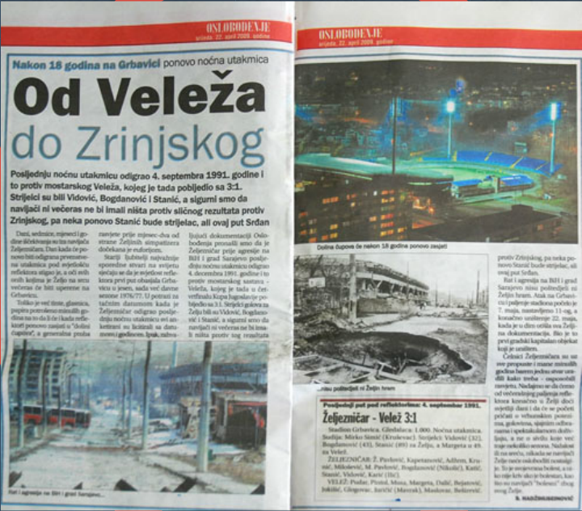

Slide 98

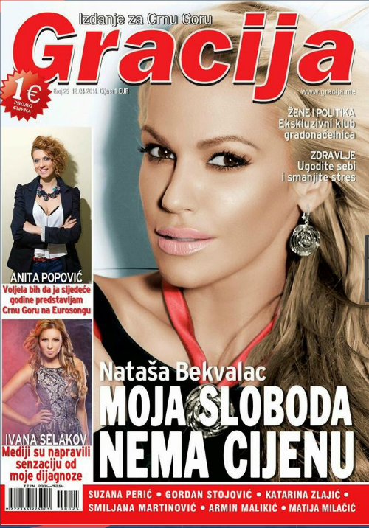

Slide 99
Krivična djela povrede subjektivnog autorskog prava
Uređena su Krivičnim zakonom BiH (Sl. glasnik Bosne i Hercegovine br. 3/03, 32/03, 37/03, 54/04, 61/04, 30/05, 53/06, 55/06, 8/10, 47/14, 22/15, 40/15 i 35/18)
Glava XXI – Krivična djela povrede autorskih prava, i to:
Čl. 242 – Zloupotreba autorskih prava
Čl. 243 – Nedozvoljeno korištenje autorskih prava
Čl. 244 – Nedozvoljeno korištenje prava proizvođača zvučne snimke
Čl. 245 – Nedozvoljeno korištenje prava radiodifuzije
Čl. 246 – Nedozvoljena distribucija satelitskog signala

Slide 100
Čl. 243 st. 1 KZBiH
(1) Ko bez odobrenja autora ili drugog nosioca autorskog prava, odnosno lica koje je ovlašteno dati odobrenje kada je odobrenje prema zakonu Bosne i Hercegovine potrebno, ili protivno njihovoj zabrani, fiksira na materijalnu podlogu, reproducira, umnoži, stavi u promet, iznajmi, uveze, prenese preko državne granice, prikaže, izvede, odašilje, prenese, učini dostupnim javnosti, prevede, prilagodi, obradi, preradi ili na drugi način upotrijebi autorsko djelo, kazniće se novčanom kaznom ili kaznom zatvora do tri godine.
Šta je autorsko djelo?
Ko će biti autorom, ko nosiocem prava?
Šta predstavlja upotrebu autorskog djela?
Kada je odobrenje za upotrebu autorskog djela prema zakonima BiH potrebno?

Slide 101

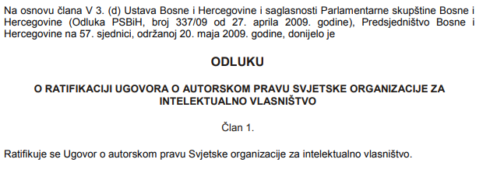
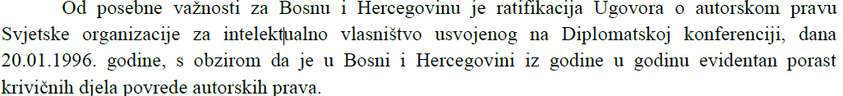
Koliko se čini bitno?

Slide 102

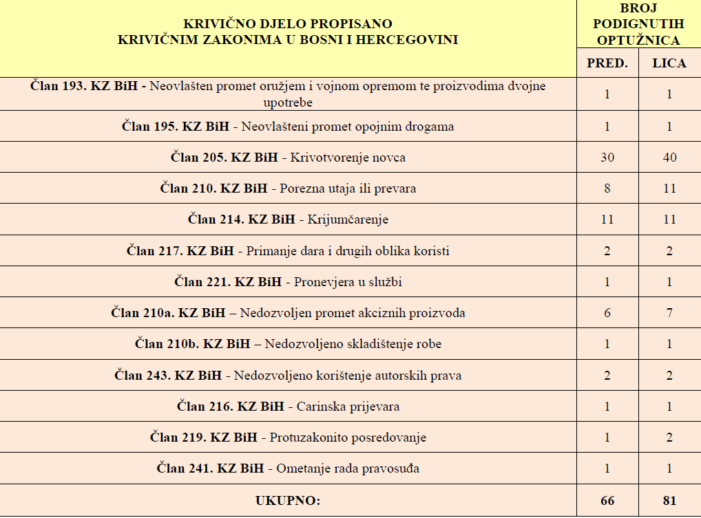
Informacije o radu za 2016. godinu Tužilaštva BiH

Slide 103
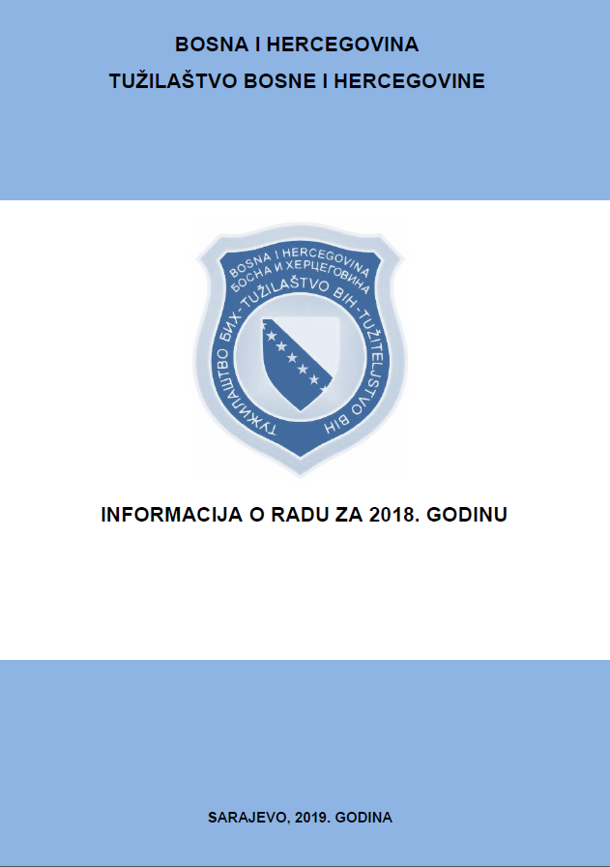
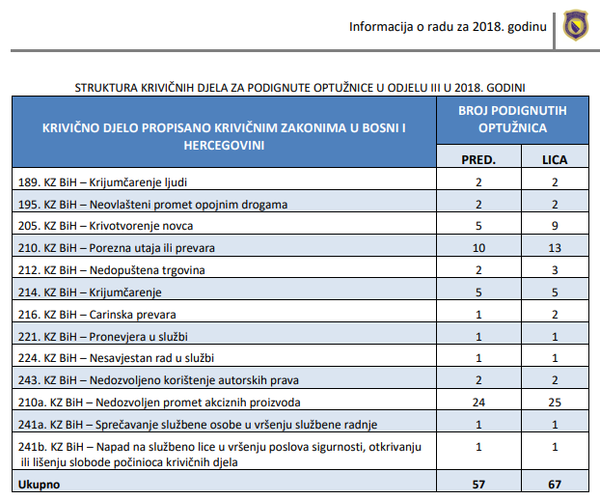
Informacije o radu za 2018. godinu Tužilaštva BiH

Slide 104


Ko bude optužen?

Slide 105
Čl. 170 st. 1 tačke a-d ZAISP-a
(1) Novčanom kaznom u iznosu od 1.000 KM do 200.000 KM kaznit će se za prekršaj pravno lice, a novčanom kaznom u iznosu od 1.000 KM do 20.000 KM kaznit će se za prekršaj preduzetnik ako:
a) bez prijenosa odgovarajućeg autorskog imovinskog prava, kada je takav prijenos potreban prema odredbama ovog Zakona, reproducira, distribuira, da u zakup, javno izvede, javno prenese, javno prikaže, javno saopći s fonograma ili videograma, radiodifuziono emitira, radiodifuziono reemitira, sekundarno koristi, emitira, učini dostupnim javnosti, preradi, audiovizuelno prilagodi ili na drugi način iskoristi autorsko djelo, odnosno njegov primjerak (čl. 21. do 33. i član 110. ovog Zakona),
b) posjeduje primjerak kompjuterskog programa u komercijalne svrhe, a pri tome zna ili bi trebalo da zna da se radi o primjerku kojim se povređuje autorsko pravo (član 107. tačka b) ovog Zakona),
c) bez prijenosa odgovarajućeg isključivog prava, kada je takav prijenos potreban prema odredbama ovog Zakona, reproducira, snimi, javno prenese ili radiodifuziono emitira živo izvođenje ili reproducira, učini dostupnim javnosti, distribuira ili da u zakup fonogram ili videogram sa snimljenim izvođenjem ili na drugi način iskoristi izvođenje (član 119. ovog Zakona),
d) bez prijenosa odgovarajućeg isključivog prava, kada je takav prijenos potreban prema odredbama ovog Zakona, reproducira, distribuira, da u zakup, učini dostupnim javnosti ili na drugi način iskoristi fonogram ili videogram (čl. 127. i 132. ovog Zakona),

Slide 106
Čl. 170 st. 2-5 ZAISP-a
(2) Novčanom kaznom u iznosu od 3.000 KM do 20.000 KM kaznit će se za prekršaj iz stava (1) ovog člana i odgovorno lice u pravnom licu i kod preduzetnika.
(3) Novčanom kaznom u iznosu od 3.000 KM do 10.000 KM kaznit će se za prekršaj iz stava (1) ovog člana fizičko lice.
(4) Predmeti koji su nastali izvršenjem prekršaja iz stava (1) ovog člana bit će oduzeti i uništeni, a predmeti, odnosno uređaji namijenjeni ili upotrijebljeni za izvršenje tih prekršaja bit će oduzeti.
(5) Prekršajni postupak na osnovu odredbi ovog člana je hitan.

Slide 107
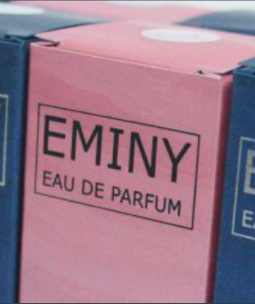
Čl. 173 ZAISP-a – Inspekcijski nadzor
(1) Inspekcijski nadzor nad poštovanjem odredbi ovog Zakona u dijelu obavljanja prometa robe i usluga u prvom stepenu vrše inspekcije u Federaciji Bosne i Hercegovine, Republici Srpskoj i Brčko Distriktu Bosne i Hercegovine nadležne za nadzor propisa iz oblasti prometa robe i usluga (tržišta), a u drugom stepenu ministarstva u Federaciji Bosne i Hercegovine, Republici Srpskoj i Brčko Distriktu Bosne i Hercegovine nadležna za oblast prometa robe i usluga (tržišta).
(2) Inspekcije iz stava (1) ovog člana vrše inspekcijski nadzor posredstvom nadležnih tržišnih inspektorata.

Slide 108
Krivična djela povrede prava industrijskog vlasništva u BiH (uređeno na entitetskom nivou):
FBiH
Povreda pronalazačkog prava
Neovlaštena upotreba tuđe tvrtke
RS
Neovlaštena upotreba tuđeg pronalaska
Neovlaštena upotreba tuđeg poslovnog imena i druge posebne oznake robe ili usluga
BD
Neovlašteno korištenje tuđeg modela i uzorka
Odavanje i neovlašćeno pribavljanje poslovne tajne
Odavanje i neovlašteno pribavljanje poslovne tajne
Povreda pronalazačkog prava
Neovlaštena upotreba tuđe firme
Neovlašteno korištenje tušeg modela ili uzorka
Odavanje i neovlašteno pribavljanje poslovne tajne

Slide 109
Kako ukloniti sadržaj kojim se vrijeđa pravo intelektualnog vlasništva sa interneta
Tematska vinjeta

Slide 110
Kako ukloniti sadržaj kojim se vrijeđaju autorska prava sa interneta
Utvrditi i dokmentovati povredu
Kontaktirati odgovornu osobu
Kontaktirati ISP
Podnjeti tužbu

Slide 111
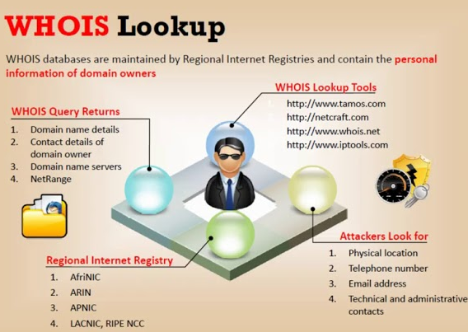
Dokumentovanje povrede
Identifikovanje odgovorne osobe
Načelo slobodne ocjene dokaza
„screenshot“
„download“
Po mogućnosti potvrditi autentičnost kroz dokumentovanje od strane notarski ovjerene isprave ili ovjere od strane organa lokalne samouprave

Slide 112
Čl. 28 st. 2-5 ZEPPP-a
(2) Davaoci usluga, navedeni u čl. 23. i 26. ovog zakona, dužni su, na osnovu odgovarajućeg akta za to zakonski ovlaštenog suda, dostaviti ovom sudu sve informacije, pomoću kojih se korisnici njihovih usluga, s kojima su zaključili sporazume o prenošenju ili pohranjivanju informacija, mogu istraživati, s ciljem sprečavanja, istraživanja, rasvjetljavanja ili procesuiranja sudski kažnjivog djela.
(3) Davaoci usluga, navedeni u članu 26. ovog zakona, dužni su, na osnovu odgovarajućeg akta organa uprave, dostaviti imena i adrese korisnika svojih usluga, s kojima su zaključili sporazume o pohranjivanju informacija, ako znanje ovih informacija čini značajnu pretpostavku za izvršavanje obaveza tog organa.
(4) Davaoci usluga, navedeni u članu 26. ovog zakona, dužni su, na zahtjev trećih lica, dati ime i adresu bilo kojeg korisnika svojih usluga, s kojim su zaključili sporazum o pohranjivanju informacija, ako treća lica imaju preovlađujući pravni interes za utvrđivanje identiteta korisnika i određenog protuzakonitog činjeničnog stanja, te učine vjerovatnim da znanje ovih informacija čini značajnu pretpostavku za pravno procesuiranje.
(5) Ostale obaveze davaoca usluga u pogledu informiranja i saradnje s organima vlasti ili sudovima ostaju nepromijenjene.

Slide 113
Pravni aspekti elektronske trgovine i pružanja usluga putem interneta
Tematski blok 7

Slide 114
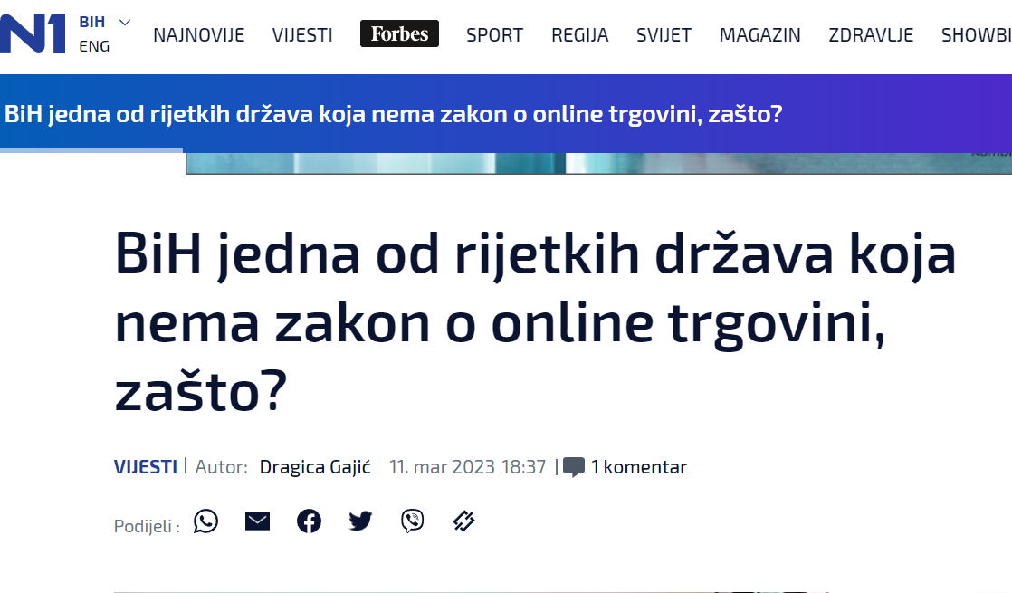

Slide 115
Zaključivanje ugovora putem interneta
Član 19 ZEPPP (Informacije za zaključivanje ugovora)
(1) Davalac usluga dužan je korisnika, prije davanja njegove ugovorne izjave volje (ponuda za zaključivanje ugovora ili izjava o prihvatanju ponude), jasno, razumljivo i nedvosmisleno informirati o:
a) različitim tehničkim koracima koji slijede u postupku davanja njegove ugovorne izjave volje i zaključivanja ugovora;
b) podatku, da li će tekst ugovora koji se zaključuje biti, od davaoca usluga, pohranjen, kao i mogućnost pristupa takvom tekstu ugovora;
c) tehničkim sredstvima za prepoznavanje i ispravljanje unesenih grešaka prije davanja ugovorne izjave volje;
d) jezicima na kojima se ugovor može zaključiti.
(2) Davalac usluga dužan je naznačiti dobrovoljne kodekse poslovanja koje primjenjuje i osigurati informacije o elektronskom pristupu ovim kodeksima.
(3) Obaveze informiranja iz st. (1) i (2) ovog člana ne mogu se isključiti na štetu potrošača. One ne važe za ugovore koji se zaključuju isključivo putem elektronske pošte ili njoj jednake individualne komunikacije.
(4) Ostale obaveze informiranja davaoca usluga ostaju nepromijenjene.

Slide 116
Član 20 ZEPPP (Davanje ugovorne izjave volje)
(1) Davalac usluga dužan je korisniku staviti na raspolaganje adekvatna, efikasna i dostupna tehnička sredstva, pomoću kojih može, prije davanja svoje ugovorne izjave volje, prepoznati i ispraviti unesene greške.
(2) Davalac usluga dužan je, bez odgađanja, elektronskim putem, potvrditi korisniku prijem elektronske ugovorne izjave volje.
(3) Obaveze davaoca usluga iz st. (1) i (2) ovog člana ne mogu se isključiti na štetu potrošača. One ne važe za ugovore zaključene isključivo putem elektronske pošte ili njoj jednake individualne komunikacije.

Slide 117
Član 21 ZEPPP (Ugovorne odredbe i opći uvjeti poslovanja)
Davalac usluga dužan je staviti korisniku na raspolaganje ugovorne odredbe i opće uvjete poslovanja, tako da ih može sačuvati i reproducirati. Ove obaveze ne mogu se isključiti na štetu potrošača.

Slide 118
Član 22 ZEPPP (Prijem elektronske izjave volje)
Elektronske ugovorne izjave volje, druge pravno značajne elektronske izjave i elektronske potvrde o prijemu, smatraju se primljenim, kada ih strana kojoj su određene, pod uobičajenim okolnostima, može primiti. Ove odredbe ne mogu se isključiti na štetu potrošača.

Slide 119
Pravne implikacije komuniciranja putem interneta u kontekstu privrednog djelovanja
Čl. 3 tačka l ZEPPP-a
l) komercijalna komunikacija: reklamiranje i druge forme komunikacije koje promoviraju, direktno ili indirektno, robe i usluge, ili ugled kompanije (poduzetnika), organizacije ili lica koja vrše komercijalnu, industrijsku ili zanatsku djelatnost, ili se bave reguliranom profesijom, osim:
1) podataka koji omogućavaju direktan pristup radu poduzetnika, kao što su ime domene, ili elektronska poštanska adresa, kao i
2) slobodnih, i naročito, bez finansijske protuusluge urađenih, podataka koji se odnose na robe, usluge ili ugled kompanije (poduzetnika), organizacije ili lica.

Slide 120
Član 16. ZEPPP-a (Informacije koje mora sadržavati komercijalna komunikacija)
(1) Davalac usluga dužan je osigurati da komercijalna komunikacija, koja je dio usluge informacionog društva, ili predstavlja takvu uslugu, jasno i nedvosmisleno:
a) bude prepoznatljiva kao takva;
b) naznači fizičko ili pravno lice na čiji zahtjev je sačinjena komercijalna komunikacija;
c) promotivne ponude, kao što su sniženje cijena, premije i nagrade, naznači kao takve, kao i uvjete koji se moraju ispuniti za njihovo korištenje;
d) promotivna takmičenja ili igre naznači kao takve, kao i uvjete koji se moraju ispuniti da bi se u njima učestvovalo.
(2) Ostale obaveze informiranja u vezi s komercijalnom komunikacijom, kao što su pravni propisi o dopustivosti promotivne ponude, promotivnih takmičenja i igara, ostaju nepromjenjene.

Slide 121
Član 17. (Netražena komercijalna komunikacija)
(1) Davalac usluga koji, sredstvima elektronske pošte, šalje komercijalne komunikacione poruke, bez prethodne saglasnosti primaoca, dužan je osigurati da je komercijalna komunikacija, prilikom njenog prijema kod korisnika, kao takva, jasno i nedvosmisleno prepoznatljiva.
(2) Regulatorna agencija za komunikacije Bosne i Hercegovine dužna je voditi listu u koju se, bez naknade, mogu upisati sva fizička i pravna lica koja su isključila opciju da im se dostavlja komercijalna komunikacija putem elektronske pošte. Davaoci usluga iz stava (1) ovog člana dužni su poštovati ovu listu.
(3) Pravni propisi o dozvoljenom i nedozvoljenom dostavljanju komercijalne komunikacije putem elektronske pošte ostaju nepromijenjeni.
Član 18. (Komercijalna komunikacija u vezi s reguliranim profesijama)
(1) Davaocima usluga, koji podliježu pravnim propisima o reguliranim profesijama, dozvoljeno je komercijalno komuniciranje, koje je sastavni dio njihove usluge informacionog društva ili predstavlja takvu uslugu.
(2) Pravni propisi o reguliranim profesijama, koji ograničavaju komercijalnu komunikaciju za pripadnike ovih profesija, naročito s ciljem očuvanja nezavisnosti, ugleda i časti zvanja, zatim osiguranja poslovne tajne i pridržavanja jasnijeg odnosa prema klijentima i drugim pripadnicima profesije, ostaju nepromijenjeni.

Slide 122
Opšti uslovi poslovanja - TOS
Among 260 mass market consumer software license agreements in 2010:[5]
91% disclaimed warranties of merchantability or fitness for purpose or said it was "As is"
92% disclaimed consequential, incidental, special or foreseeable damages
69% did not warrant the software was free of defects or would work as described in the manual
55% capped damages at the purchase price or less
36% said they were not warranting whether it infringed others' intellectual property rights
32% required arbitration or a specific court
17% required the customer to pay legal bills of the maker (indemnify), but not vice versa
Among the terms and conditions of 31 cloud-computing services in January-July 2010, operating in England:[6]
27 specified the law to be used (a US state or other country)
most specify that consumers can claim against the company only in a particular city in that jurisdiction, though often the company can claim against the consumer anywhere
some require claims to be brought within half a year to 2 years
7 impose arbitration, all forbid illegal and objectionable conduct by the consumer
13 can amend terms just by posting changes on their own website
a majority disclaim responsibility for confidentiality or backups
most promise to preserve data only briefly after terminating service
few promise to delete data thoroughly when the customer leaves
some monitor the customers' data to enforce their policies on use
all disclaim warranties and almost all disclaim liability
24 require the customer to indemnify them, a few indemnify the customer
a few give credits for poor service, 15 promise "best efforts" and can suspend or stop any time

Slide 123
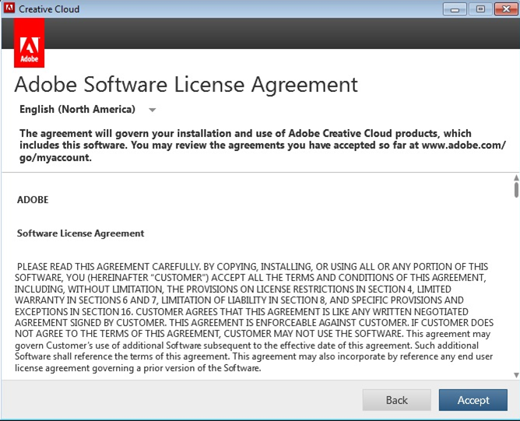
End-User License Agreement - EULA

Slide 124
Pravni aspekti „DRM-a“ i drugih tehničkih mjera zaštite
Tematska vinjeta

Slide 125
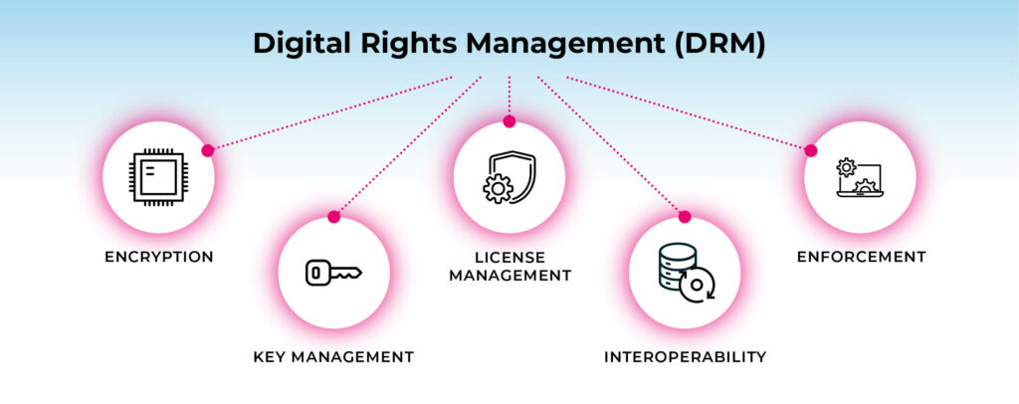
Čl. 152 st. 3-5 ZAISP-a
(3) Tehničke mjere, u smislu ovog Zakona, označavaju svaku tehnologiju, uređaj, sredstvo, proizvod, sastavni dio ili kompjuterski program koji su u normalnom toku svoje primjene namijenjeni da sprečavaju ili ograničavaju radnje koje nosilac prava iz ovog zakona nije dopustio. Te mjere smatraju se "efektivnim" kada nosioci prava iz ovog Zakona korištenje svojih autorskih djela ili predmeta srodnih prava ograničavaju putem kontrole pristupa ili putem zaštitnog postupka kao što su enkripcija, deformacija ili druga transformacija autorskog djela ili predmeta srodnih prava, ili putem mehanizma za kontrolu umnožavanja kojima se postiže cilj zaštite.
(4) Odredbe ovog člana na odgovarajući način primjenjuju se i na tehnologiju, uređaj, sredstvo, proizvod, sastavni dio ili kompjuterski program napravljen za uklanjanje ili izmjenu elektronskih podataka o upravljanju pravima (član 153.).
(5) Radnje spomenute u odredbama ovog člana ne predstavljaju povredu prava ako se izvrše u pojedinačnom konkretnom slučaju radi provođenja zadataka javne sigurnosti ili bilo kojeg službenog postupka

Slide 126
Zaštita tehničkih mjera zaštite – čl. 152 st. 1 i 2 ZAISP-a
(1) Smatra se da je lice povrijedilo isključiva prava iz ovog Zakona ako zaobiđe efektivne tehničke mjere koje služe za zaštitu autorskih djela ili predmeta srodnih prava.
(2) Smatra se da je lice povrijedilo isključiva prava iz ovog Zakona ako proizvede, uveze, distribuira, proda, da u zakup, oglašava za prodaju ili daje u zakup ili posjeduje za komercijalne svrhe tehnologiju, uređaj, proizvod, sastavni dio ili kompjuterski program, ili pruža usluge, koje:
a) se predstavljaju, oglašavaju ili se njima trguje radi omogućavanja zaobilaženja efektivnih tehničkih mjera, ili
b) imaju samo ograničen komercijalni značaj ili upotrebljivost za druge svrhe osim za zaobilaženje efektivnih tehničkih mjera, ili
c) su prvenstveno zamišljeni, proizvedeni, izrađeni, sastavljeni, prilagođeni ili učinjeni radi zaobilaženja efektivnih tehničkih mjera.

Slide 127
Čl. 243 st. 3 i 4 KZBiH
(3) Kaznom iz stava 1. ovog člana kazniće se ko u namjeri da omogući neovlaštenu upotrebu autorskog djela ili izvedbe umjetnika izvođača proizvede, uveze, prenese preko državne granice, stavi u promet, iznajmi, omogući drugome upotrebu ili korištenje bilo koje vrste opreme ili sredstva kojem je osnovna ili pretežna svrha omogućiti neovlašteno otklanjanje ili osujećivanje kojeg tehničkog sredstva ili računarskog programa namijenjenog zaštiti prava autora ili umjetnika izvođača od neovlaštene upotrebe.
(4) Lice kod kojeg se zateknu predmeti koji su bili namijenjeni ili upotrijebljeni za učinjenje, ili su nastali krivičnim djelom iz st. 1. do 3. ovog člana, a koja je to znala ili mogla ili bila dužna znati, kazniće se novčanom kaznom ili kaznom zatvora do šest mjeseci.

Slide 128
Korištenje podataka o upravljanju pravima
Član 153 ZAISP-a (Zaštita podataka o upravljanju pravima)
(1) Smatra se da je lice povrijedilo isključiva prava iz ovog Zakona ako bez dozvole nosioca prava učini neku od sljedećih radnji kojima se uzrokuje, omogućava, olakšava ili prikriva povreda prava iz ovog Zakona:
a) uklanjanje ili izmjena bilo kojeg elektronskog podatka za upravljanje pravima,
b) reproduciranje, distribuiranje, uvoz radi daljnjeg distribuiranja, davanje u zakup, činjenje dostupnim ili saopćavanje javnosti autorskih djela ili predmeta srodnih prava s kojih su elektronski podaci o upravljanju pravima uklonjeni ili izmijenjeni.
(2) Podaci o upravljanju pravima iz stava (1) ovog člana jesu podaci koje je naveo nosilac prava i kojima se identificiraju: autorsko djelo, odnosno predmet zaštite srodnog prava, autor ili drugi nosilac prava, uslovi korištenja djela, kao i brojke ili kodovi koji predstavljaju takve podatke, ako su navedeni na primjerku autorskog djela ili predmeta srodnog prava, ili se pojavljuju u vezi s njihovim saopćavanjem javnosti.

Slide 129
Obaveze lica koje koristi tehničke mjere zaštite
Član 154. (Obaveza naznačavanja)
Nosilac prava, uvoznik ili drugo lice koje je primijenilo tehničke mjere ili koje ima ovlaštenje i mogućnost da ih otkloni mora na svakom primjerku autorskog djela ili predmeta srodnih prava, izrađenom ili uvezenom u komercijalne svrhe, jasno i vidljivo naznačiti upotrebu tehničkih mjera prema ovom zakonu i navesti:
a) podatke o upotrijebljenoj tehničkoj mjeri i njenim učincima,
b) svoje ime, odnosno firmu i kontakt-adresu za omogućavanje efektivnog provođenja člana 155. stav (1) ovog Zakona.

Slide 130
Član 155. (Ostvarivanje sadržajnih ograničenja prava)
(1) Nosilac prava koji koristi tehničke mjere, prema ovom Zakonu, mora licima koja imaju zakonit pristup primjerku autorskog djela ili predmeta srodnih prava, na njihov zahtjev, u najkraćem mogućem vremenu omogućiti da ostvare sadržajna ograničenja prava iz stava (3) ovog člana, izmjenom ili otklanjanjem tehničke mjere ili na drugi način.
(2) Ako nosilac prava ne postupi prema odredbi stava (1) ovog člana, tvrdeći da uslovi iz stava (3) ovog člana ne postoje, lica koja hoće da ostvare sadržajna ograničenja prava mogu tražiti medijaciju. Medijacija se može tražiti i bez sporazuma o medijaciji. U medijacionom postupku koriste se na odgovarajući način odredbe o medijaciji iz zakona koji uređuje kolektivno ostvarivanje autorskog i srodnih prava.
(3) Uzimajući u obzir uslove iz ovog Zakona, uključujući mogućnost plaćanja naknade, sadržajna ograničenja prava, prema odredbama stava (1) ovog člana, mogu se ostvarivati u slučaju:
a) korištenja od invalidnih lica (član 42.),
b) korištenja radi nastave (član 45.),
c) privatnog i drugog vlastitog reproduciranja (član 46.),
d) službenih postupaka (član 53.),
e) efemernih snimaka radiodifuznih organizacija (član 77. stav (2)).
(4) St. (1), (2) i (3) ovog člana ne odnose se na tehničke mjere upotrijebljene za:
a) ispunjenje obaveza nosioca prava iz stava (1) ovog člana, uključujući provođenje ugovora zaključenih u tu svrhu,
b) zaštićena djela koja se na osnovu odgovarajućeg ugovora koriste u smislu odredbi člana 32. ovog Zakona.

Slide 131
Član 172. (Novčane kazne za onemogućavanje ostvarivanja sadržajnih ograničenja prava)
(1) Novčanom kaznom u iznosu od 3.000 KM do 20.000 KM kaznit će se za prekršaj pravno lice ili preduzetnik ako licu koje ima zakoniti pristup primjerku autorskog djela ili predmetu srodnih prava ne osigura sredstva koja omogućuju ostvarivanje sadržajnih ograničenja prava iz člana 155. ovog Zakona.
(2) Novčanom kaznom u iznosu od 1.500 KM do 20.000 KM kaznit će se za prekršaj iz stava (1) ovog člana i odgovorno lice u pravnom licu ili kod preduzetnika.
(3) Novčanom kaznom u iznosu od 1.500 KM do 10.000 KM kaznit će se za prekršaj iz stava (1) ovog člana fizičko lice.

Slide 132
Društvene mreže i pravo
Tematska vinjeta

Slide 133
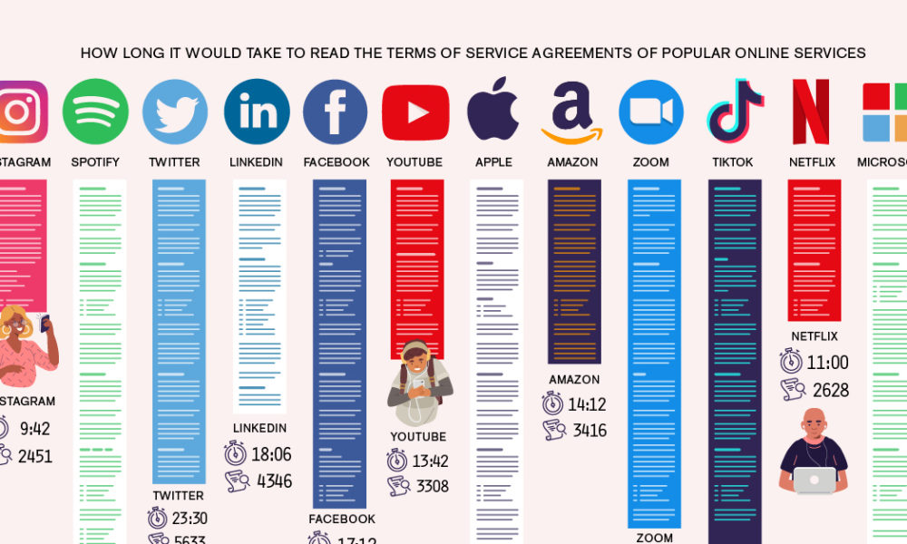

Slide 134
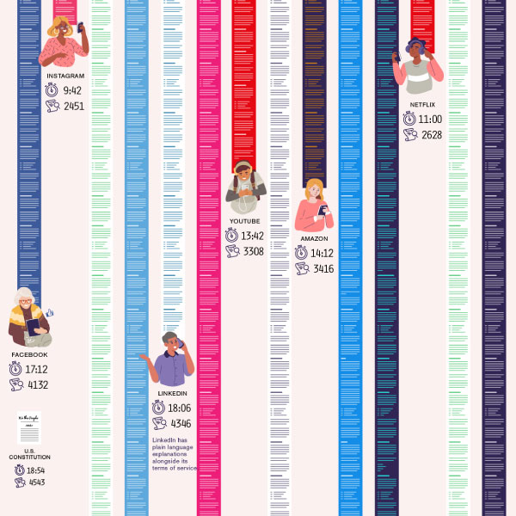

Slide 135






Slide 136
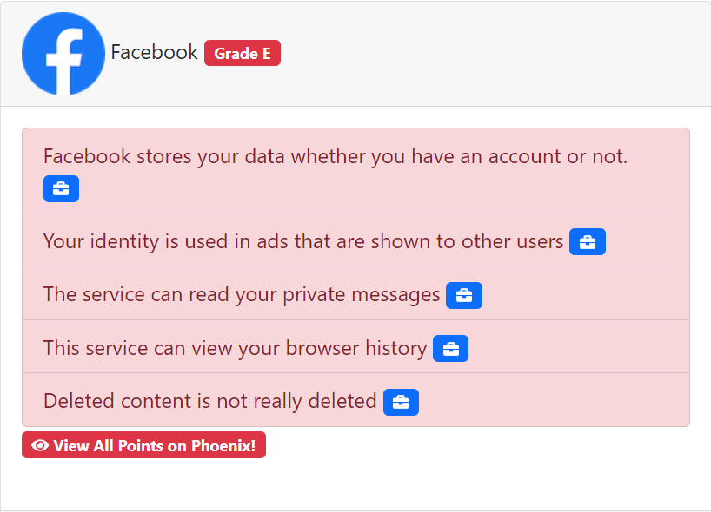
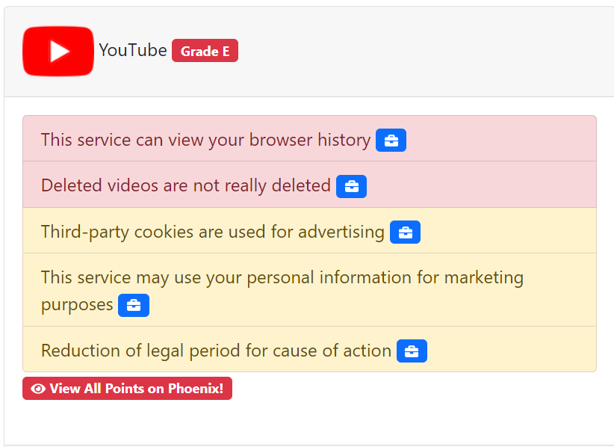
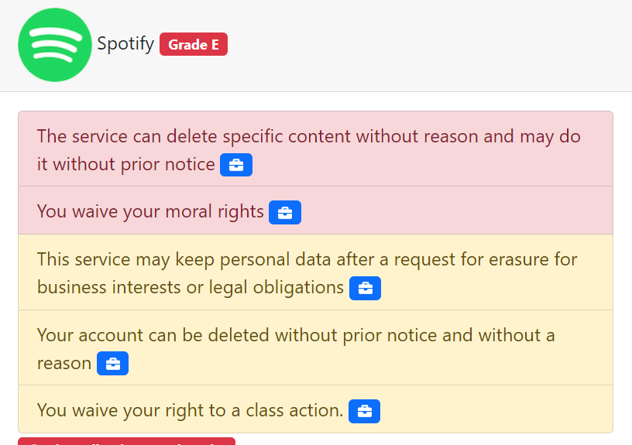
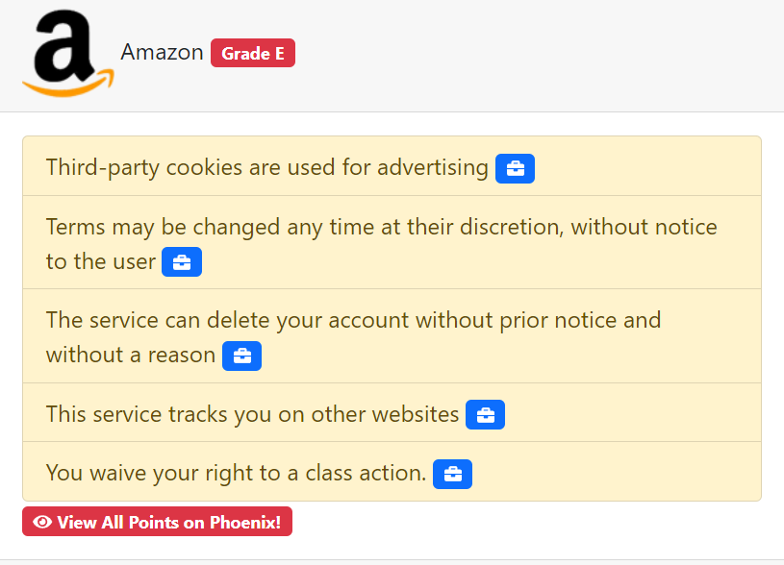


Slide 137


Korištenje vašeg IV na društvenim mrežama

Slide 138
Pravni aspekti treniranja i korištenja rezultata generativne umjetne inteligencije i LLM-ova
Tematska vinjeta

Slide 139


Slide 140


Slide 141





Slide 142

„Skrejping“ je trenutno nešto što se smije uraditi povodom autorskog djela samo sa dozvolom ili sticanjem prava od autora/nosioca prava, ali...

Slide 143




Slide 144


Slide 145
Vlasništvo nad virtuelnim predmetima, virtuelnom „zemljištu“, NFT-ovi
Tematska vinjeta

Slide 146




Virtuelne nekretnine i predmeti

Slide 147
Pravo vlasništva na nekretninama i pokretnim stvarima
Pravo vlasništva na virtuelnim nekretninama i virutelnim predmetima
Subjektivno stvarno pravo čiji sadržaj je pravno uređen (pravo na posjed, pravo na korištenje/upotrebu, pravo na raspolaganje i pravo da se isključe treća lica od ovakvog djelovanja) sa apsolutnim dejstvom (prema svima) i iza kojeg stoji pravni sistem
Zemljišne knjige
Nije uređeno zakonom
Ovlaštenje proizilazi iz ugovornog odnosa sa autorom/nosiocem prava odnosno pružaocem usluge
Relativno dejstvo sa ograničenim efektom na treća lica
Ograničena sudska zaštita ali postoje nesudski mehanizmi zaštite
Problem grešaka i nesavjesnog djelovanja
Problem prestanka pružanja usluge

Slide 148


Slide 149

Non-Fungibile Tokens
Ne daje „vlasništvo“ u stvarnopravnom smislu
Predstavlja vrstu sui generis (sebi svojstvenog) vlasništva nad nematerijalnim dobrom koje se verifikuje koristeći „blokchain“ tehnologiju (koja se koristi kod kriptovaluta)
Mogu se prenositi na druga lica
Ne daje autorska prava (osim ako nije izričito tako uređeno)
„vlasništvo“ nad NFT-om ne ovlašćuje nosioca da kontrolište korištenje autorskog djela (osim ako uz vlasništvo se odvojenim pravnim poslom ne stiče i relevantno subjektivno autorsko pravo)

Slide 150


Slide 151


Slide 152


Slide 153

Hvala Vam na pažnji!
Prof. dr. Haris Hasić
haris.hasic@pfk.edu.ba
harishasic@gmail.com
+38762566706

